Slide 1
学海无涯 知网作舟
——游信息海洋 获知识宝藏
广东石油化工学院专场
广东知网 刘远略
2023CNKI“学海无涯 知网作舟”高校巡回培训

Slide 2
CONTENTS
目录
1.如何提升检索能力
2.巧用中国知网
3.提升阅读效率
4.全球学术快报

Slide 3
01
如何提升检索能力

Slide 4
GONGZUOWANCHENGQINGKUANG
查攻略
找经验
求推荐时
你都是怎么找信息的

Slide 5
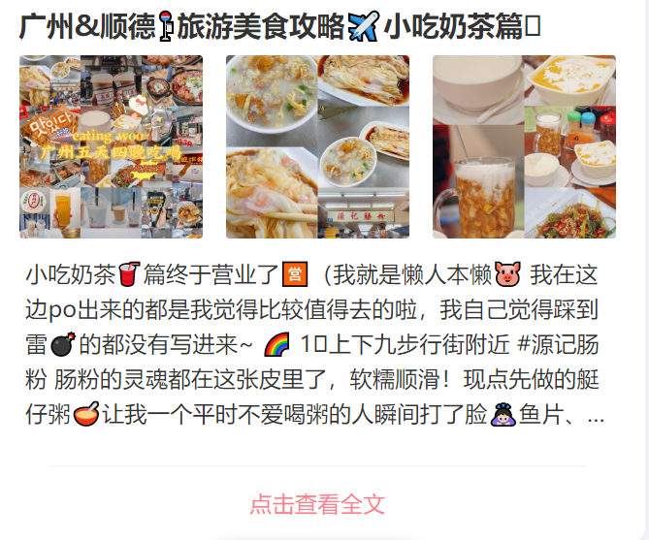
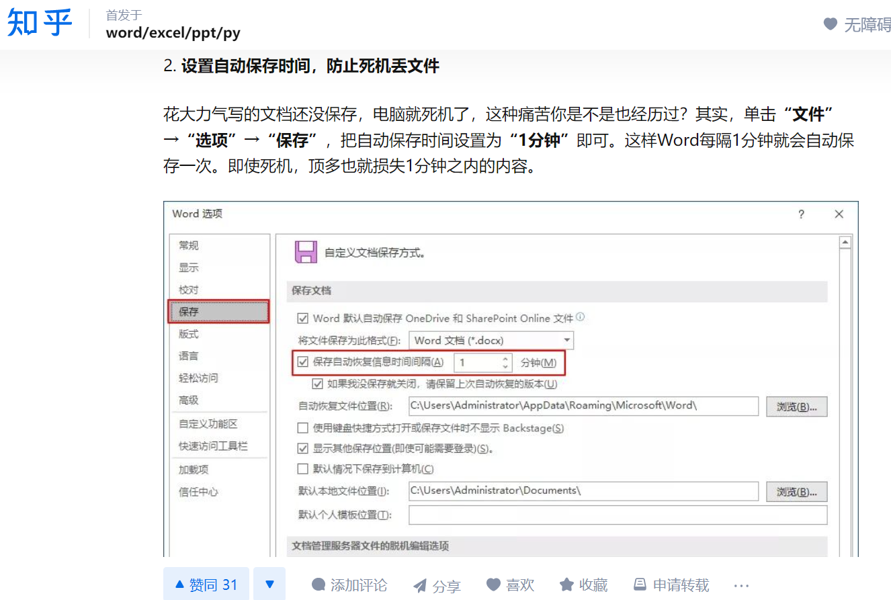
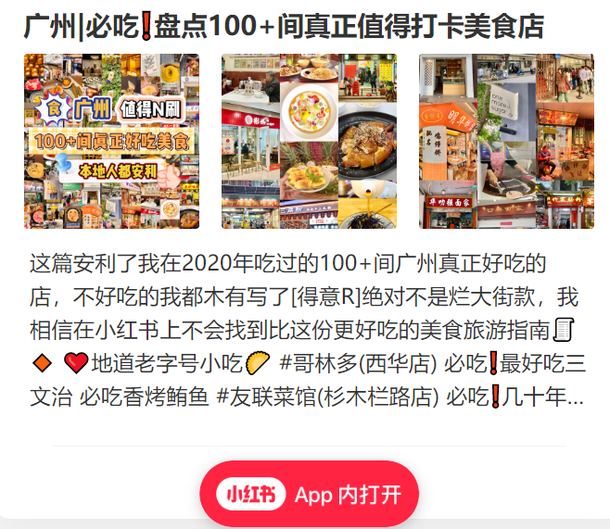
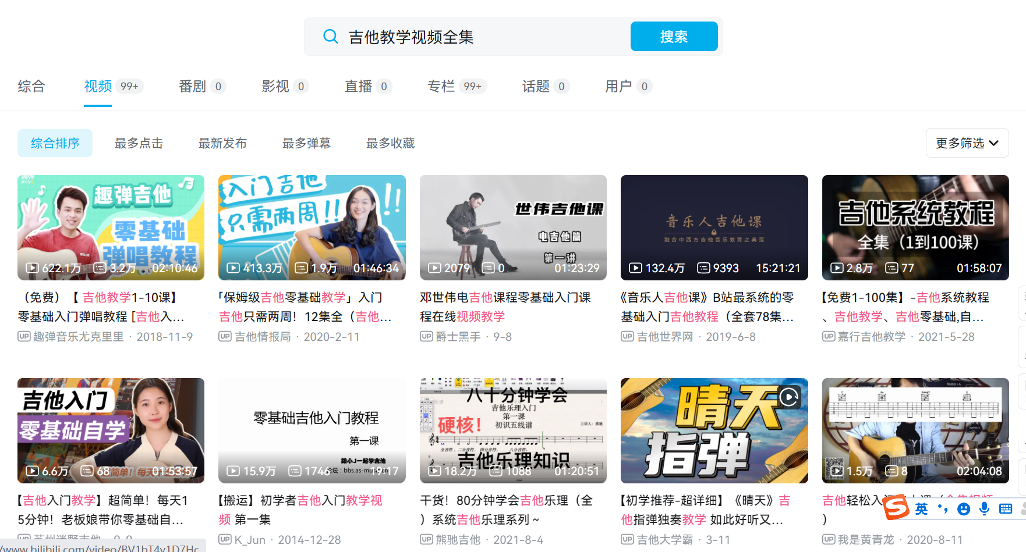
日常检索
B站、小红书、知乎

Slide 6
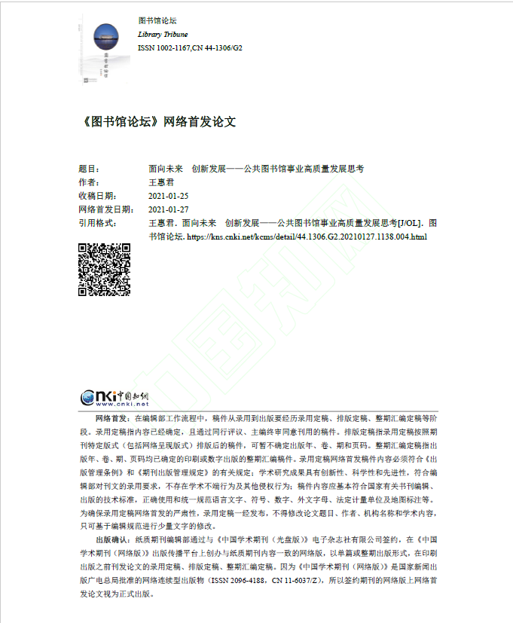
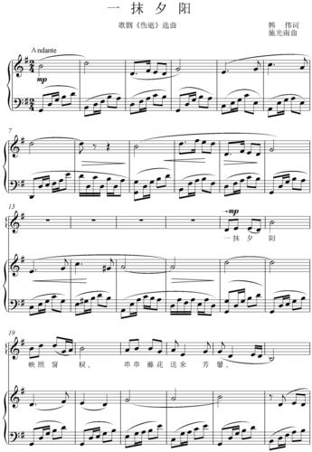
信息检索
指信息按一定的方式组织起来，并根据信息用户的需要找出有关的信息的过程和技术。是从信息资源的集合中查找所需文献或查找所需文献中包含的信息内容的过程。

Slide 7
常用的检索方式
搜索引擎是互联网上一类提供信息“检索”服务的网站/应用，它使用某些程序把因特网上的信息归类，以帮助人们从海量数据中快速搜寻到所需要的信息。

Slide 8
搜索引擎常用语法
(一)尽量使用网页上出现的关键词，而非直接阐述
查关于岭南文化的资料，用“岭南文化+资料”关键词进行查询，结果不理想
用“岭南文化+历史”查询，结果更贴近需求
(二)避免使用长句子，更不要使用疑问句子作为查询词
要查询“中国的海岸线有多长?”，可用“中国+海岸线+公里”进行查询
(三)尽量使用区分度高的特征词进行查询
“手机+价格”<“华为手机+价格”<“mate50+价格”
(四)站在搜索引擎的立场思考
不要问搜索引擎问题，想一下答案会有哪些词，然后去搜这些词

Slide 9
辨别网站性质的技巧
.edu 教育学术
.gov 官方政府单位
.net 网络管理或服务机构
.org 财团法人或基金会等非官方的一般机构
.int 国际性组织
.com 代表商业企业团体与组织
.ac.cn 中国科学研究机构

Slide 10
学术信息如何检索？

Slide 11
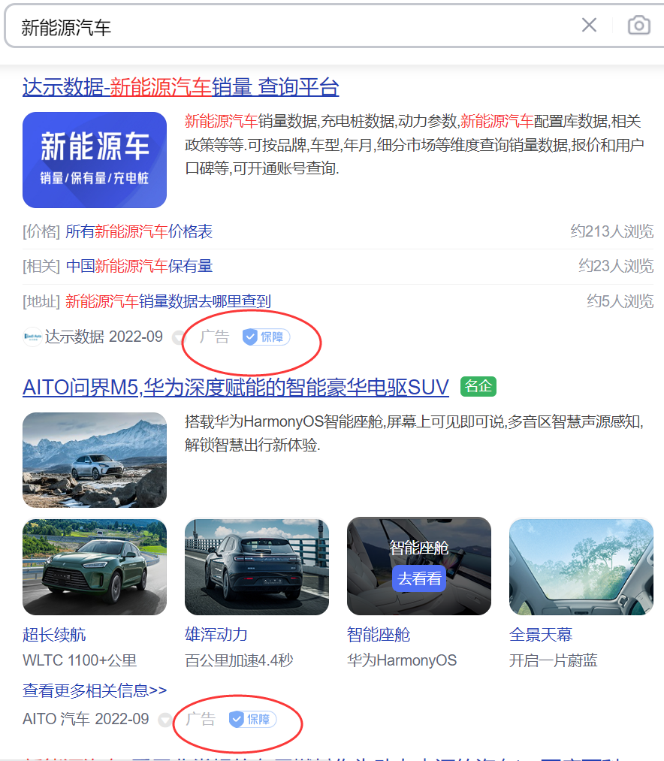
广告，干扰信息太多。
找到最后忘记自己的初衷

Slide 12
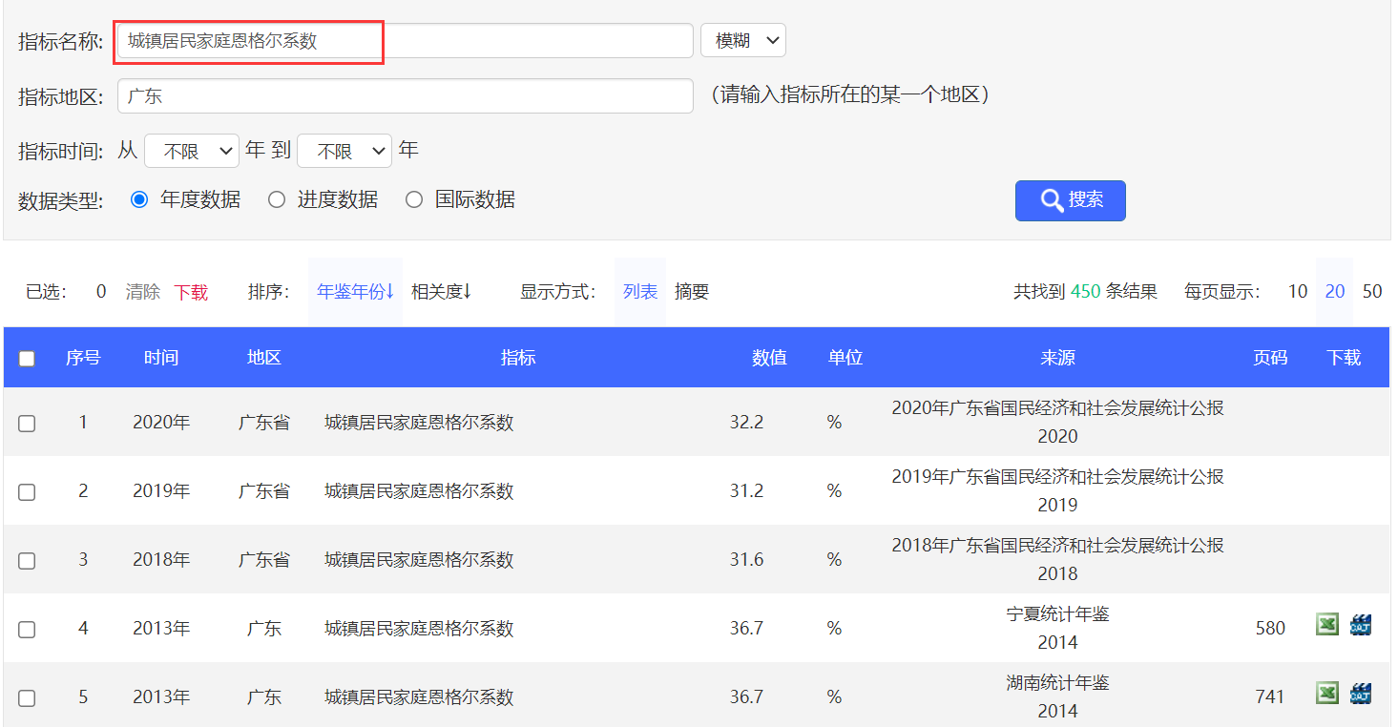
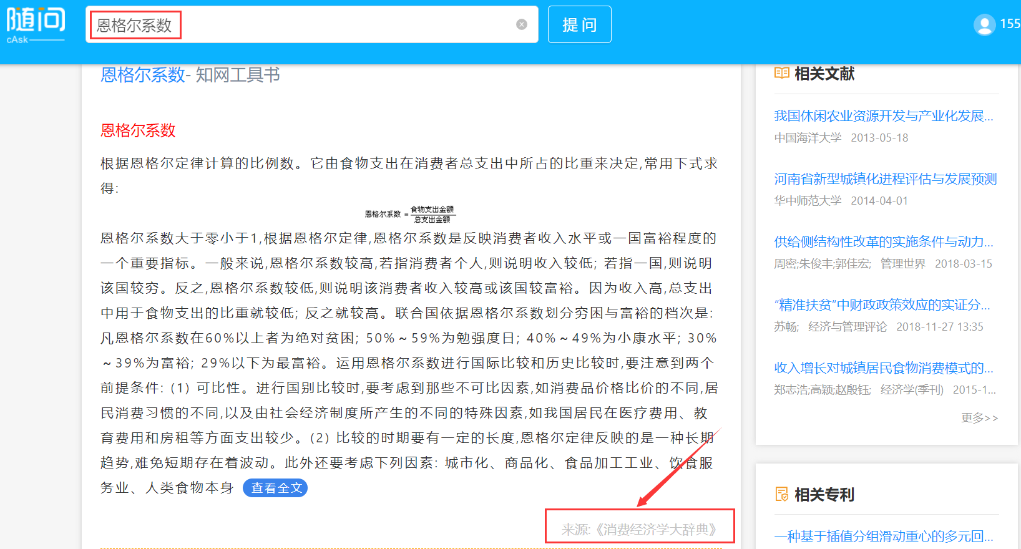
想准确查找某些数据、概念或资料？

Slide 13
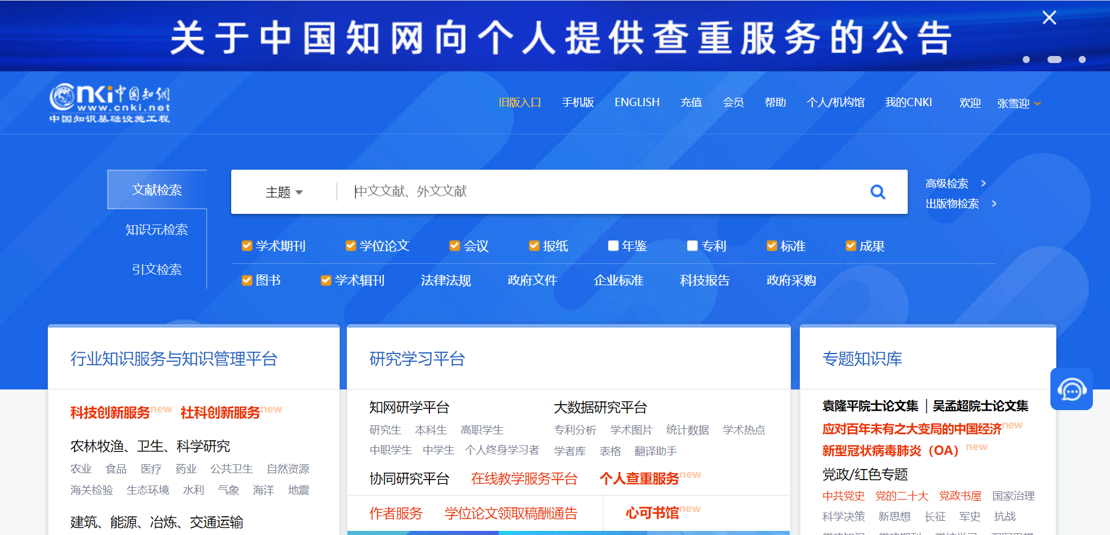
一起来了解中国知网吧！

Slide 14
02
巧用中国知网

Slide 15
中国知网
教育部主管，清华大学主办，
创立于1995年。
01
中国知识基础设施工程（CNKI）
面向全行业的数字出版、知识服务、知识管理平台，致力于创新服务
02
03
整合全球知识资源，打造知识创新服务基础设施

Slide 16
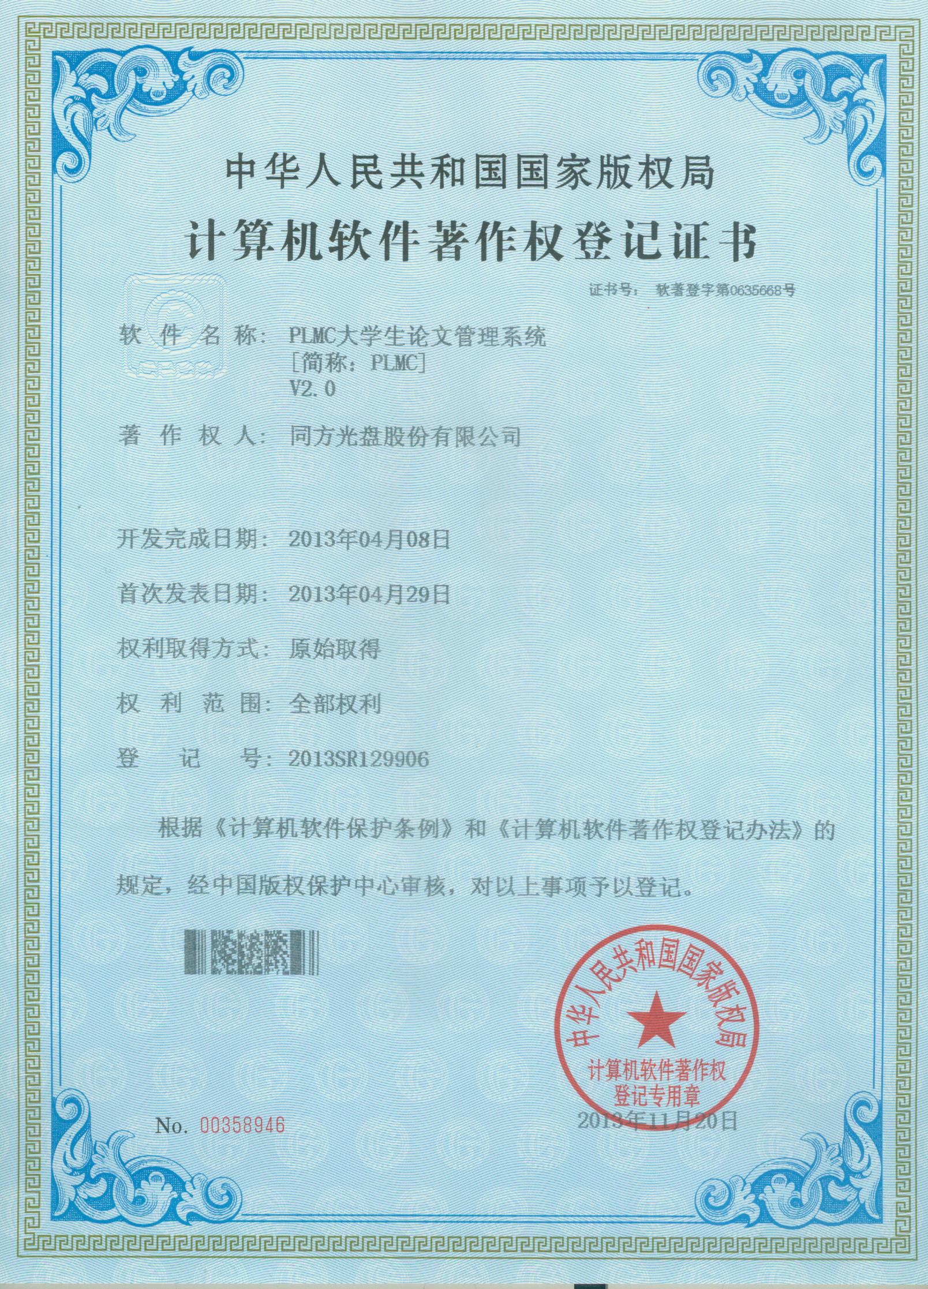
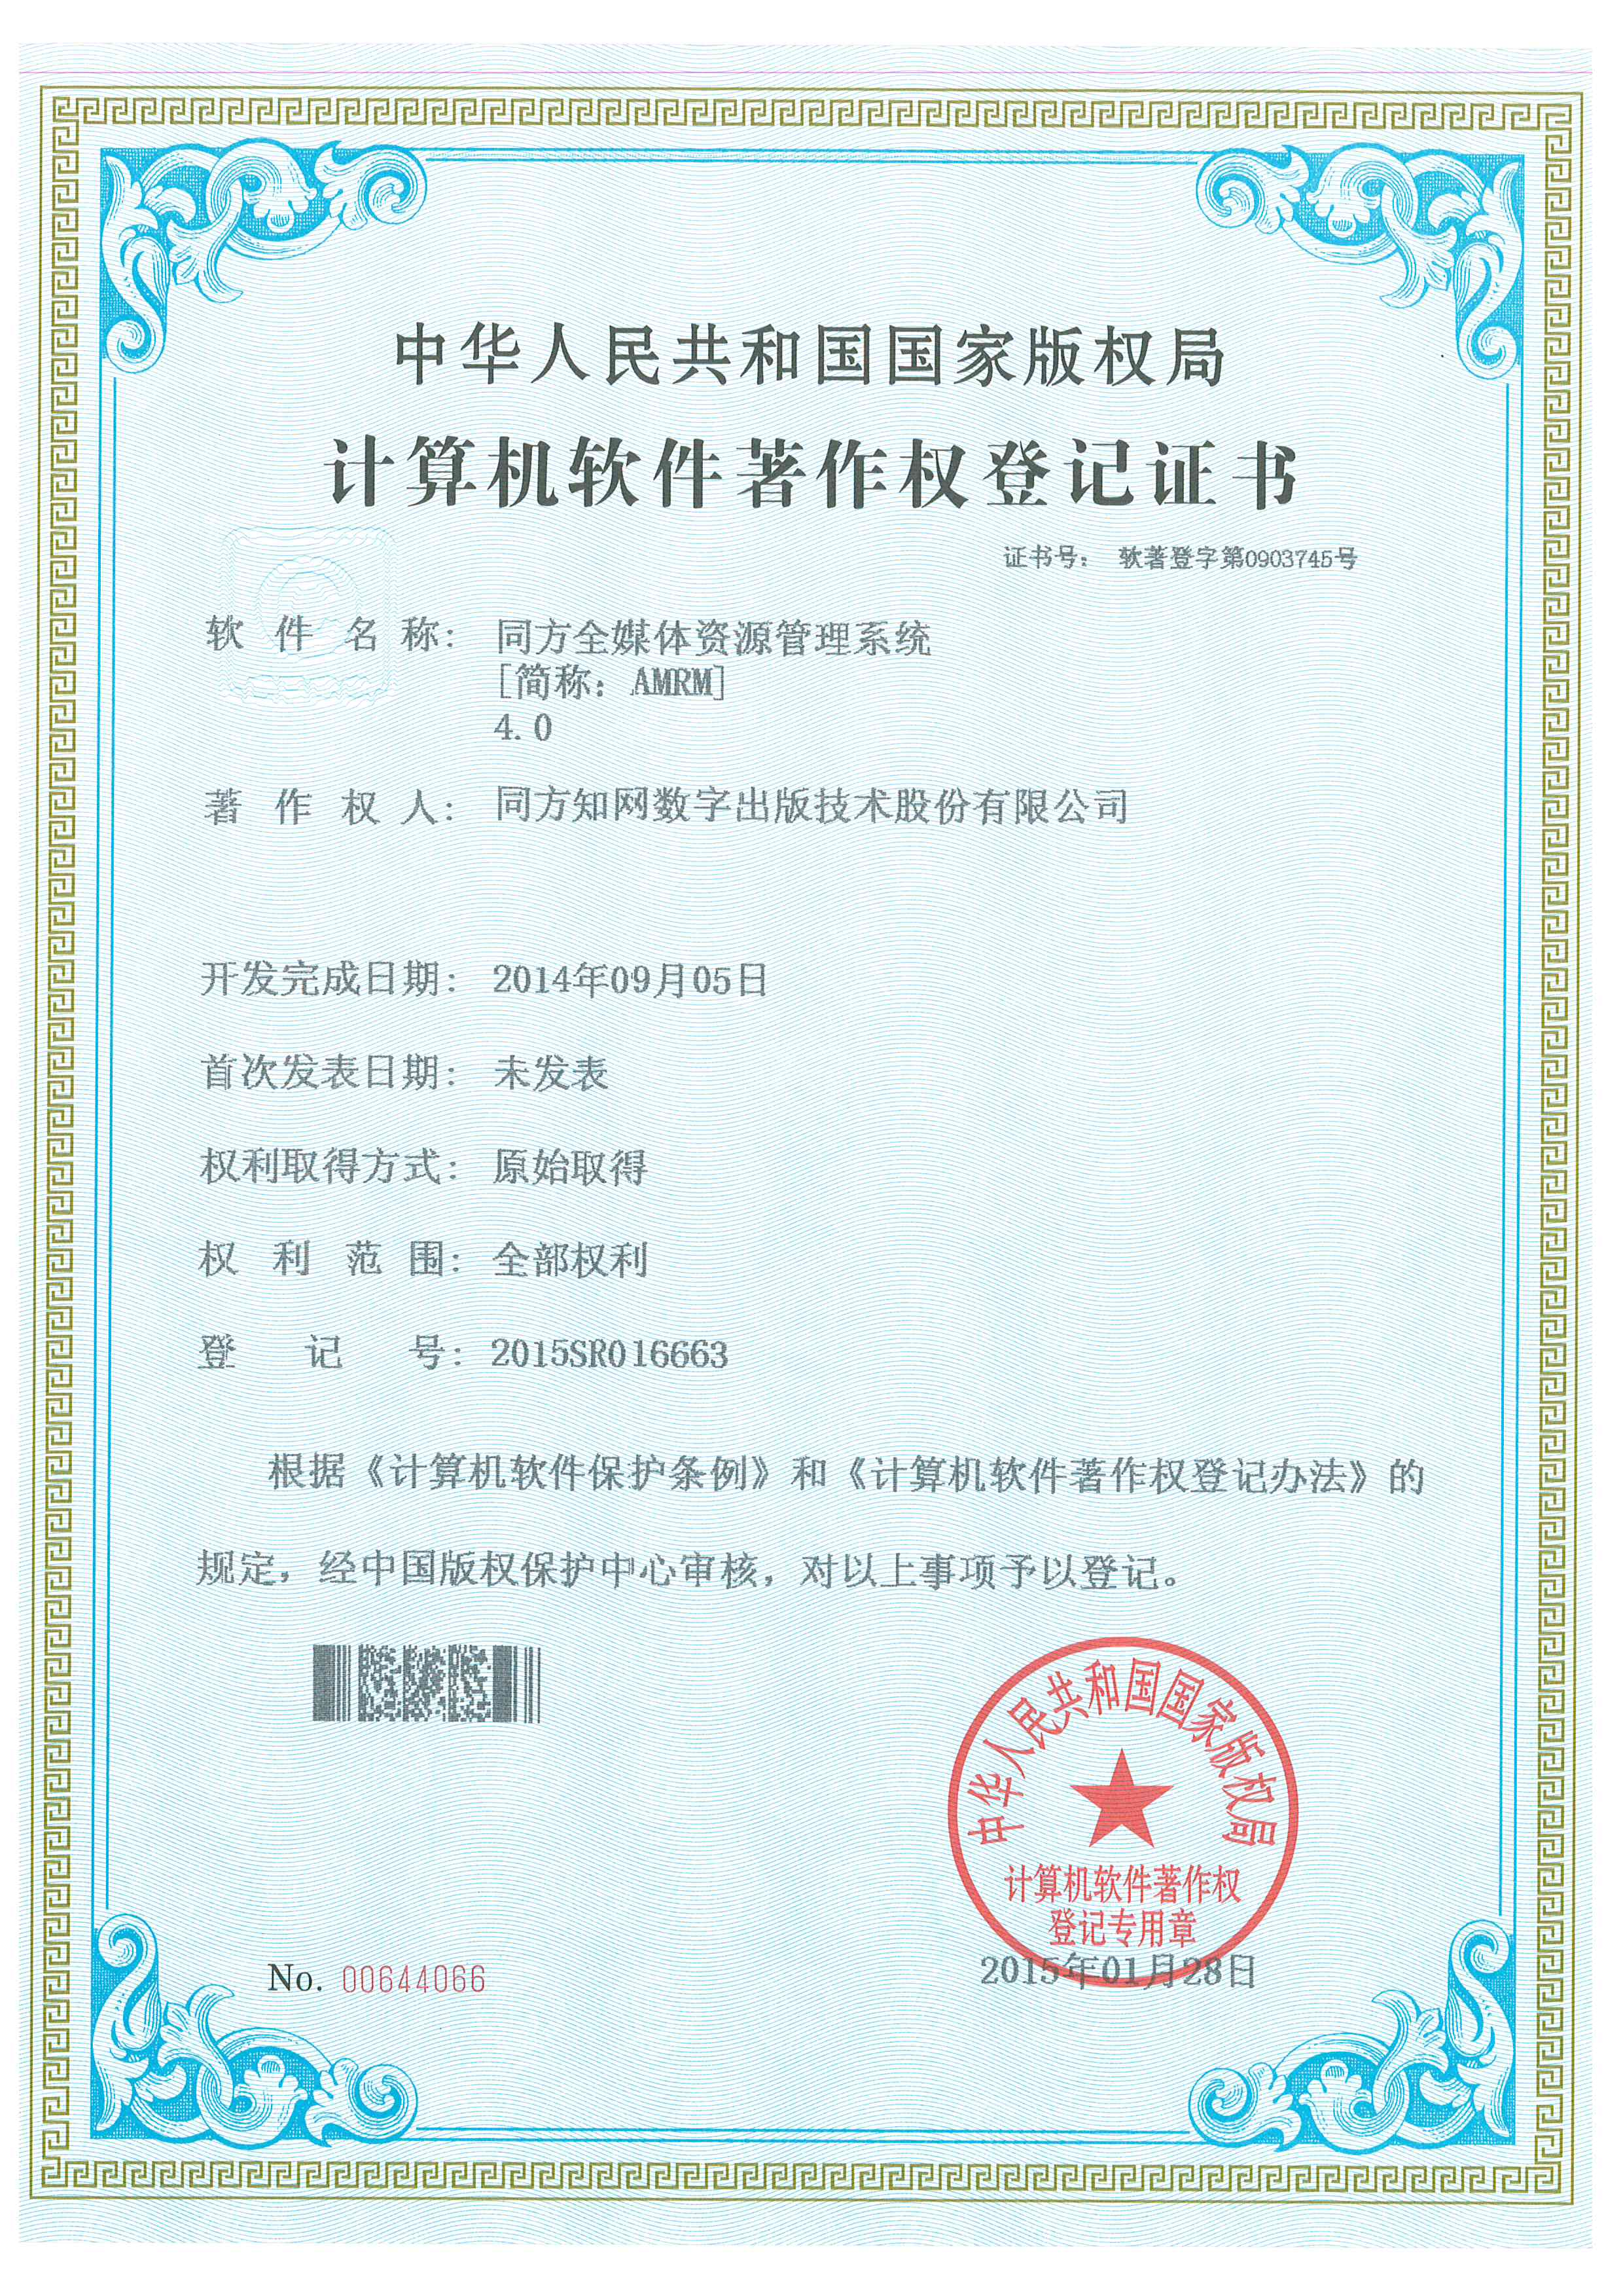
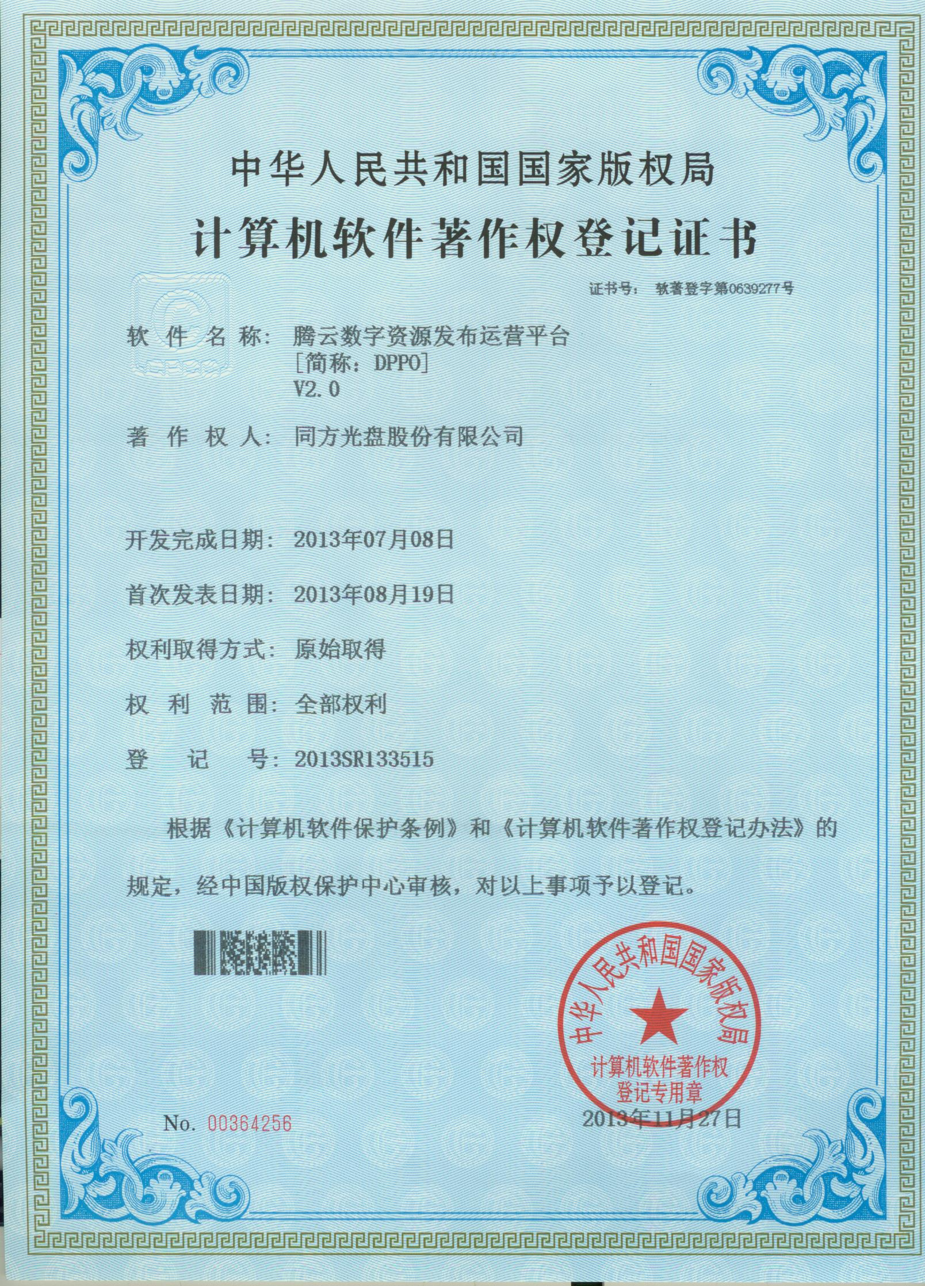
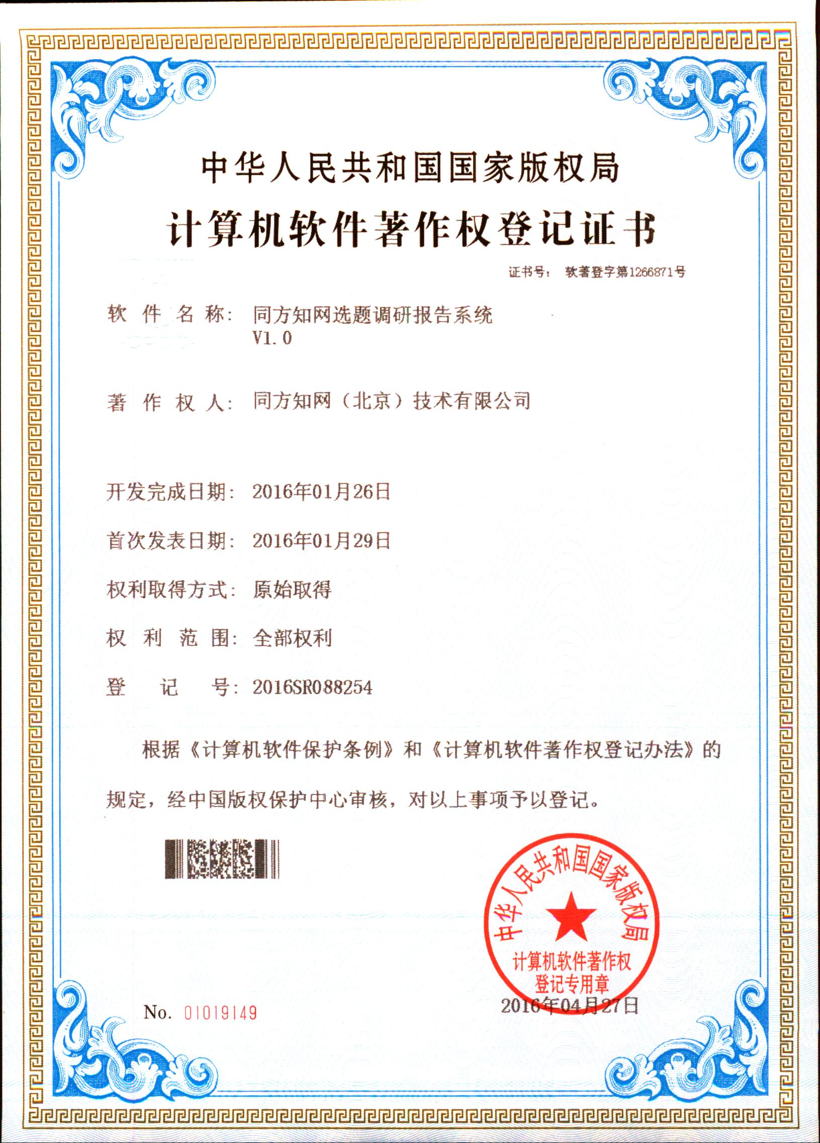
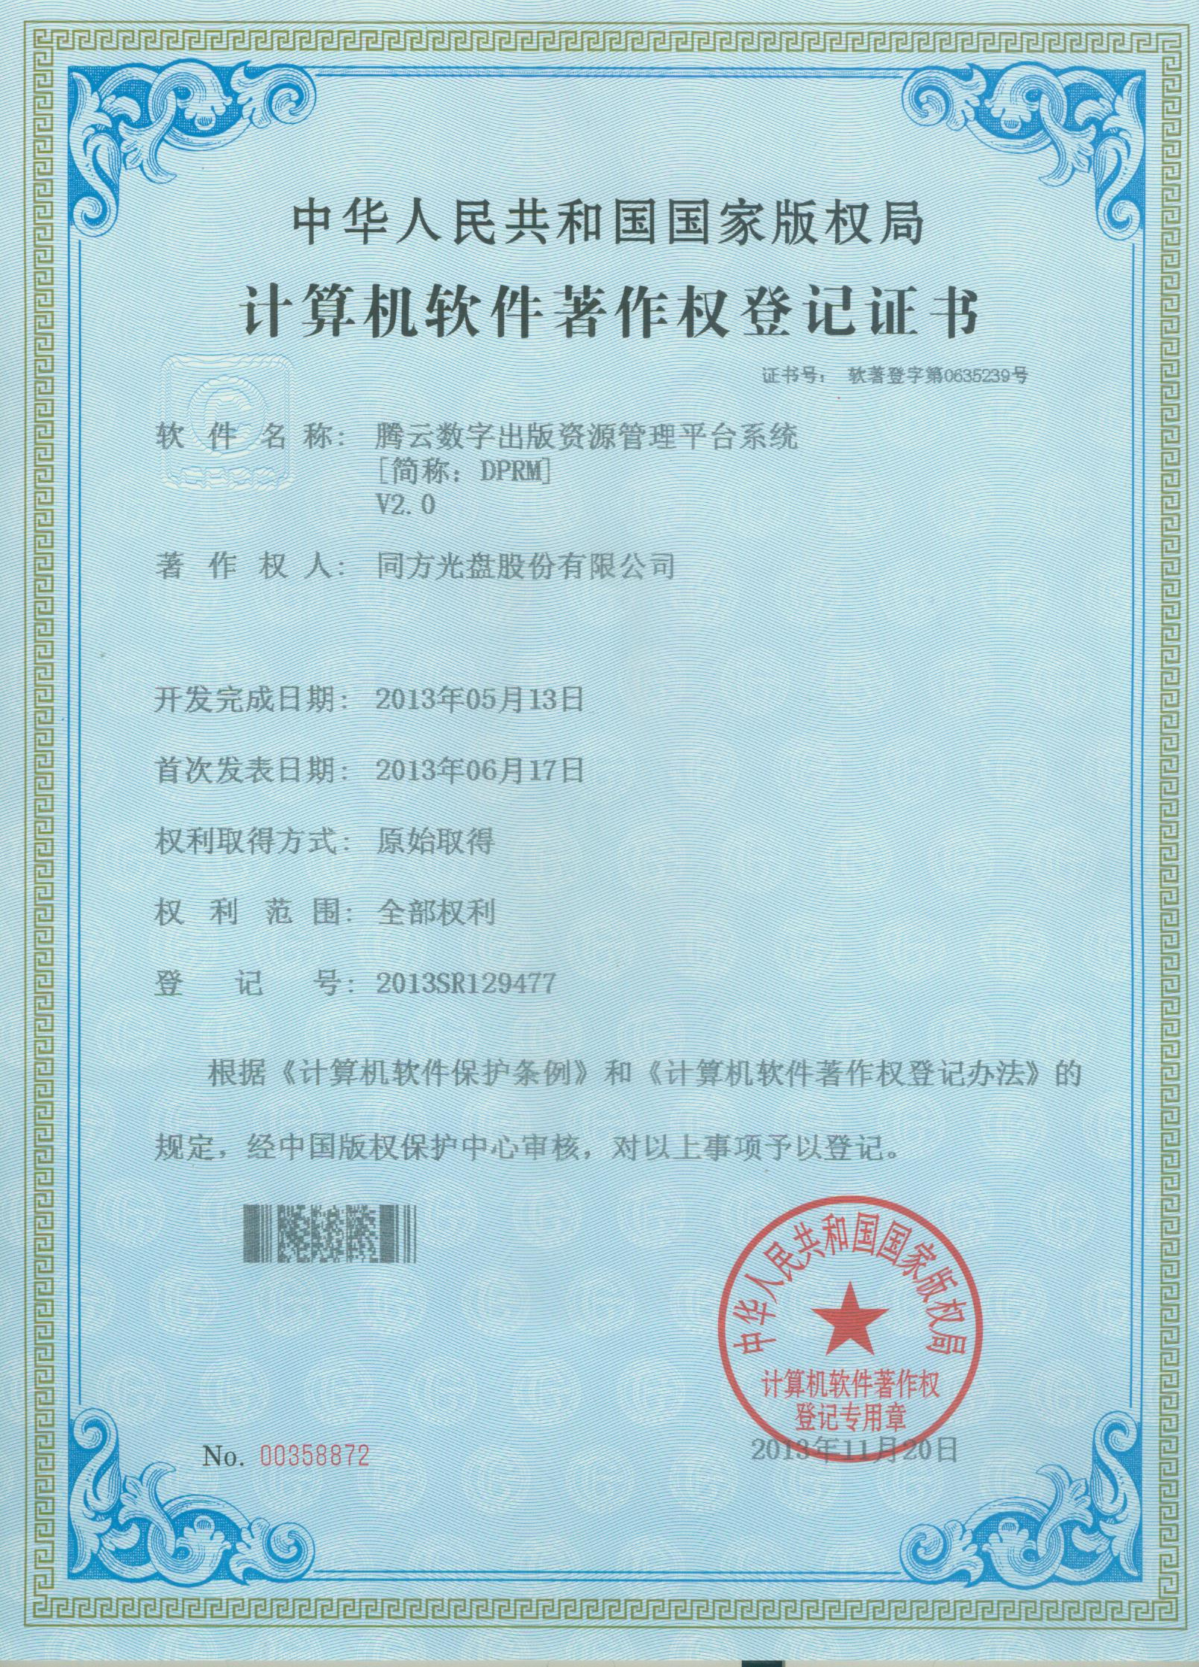
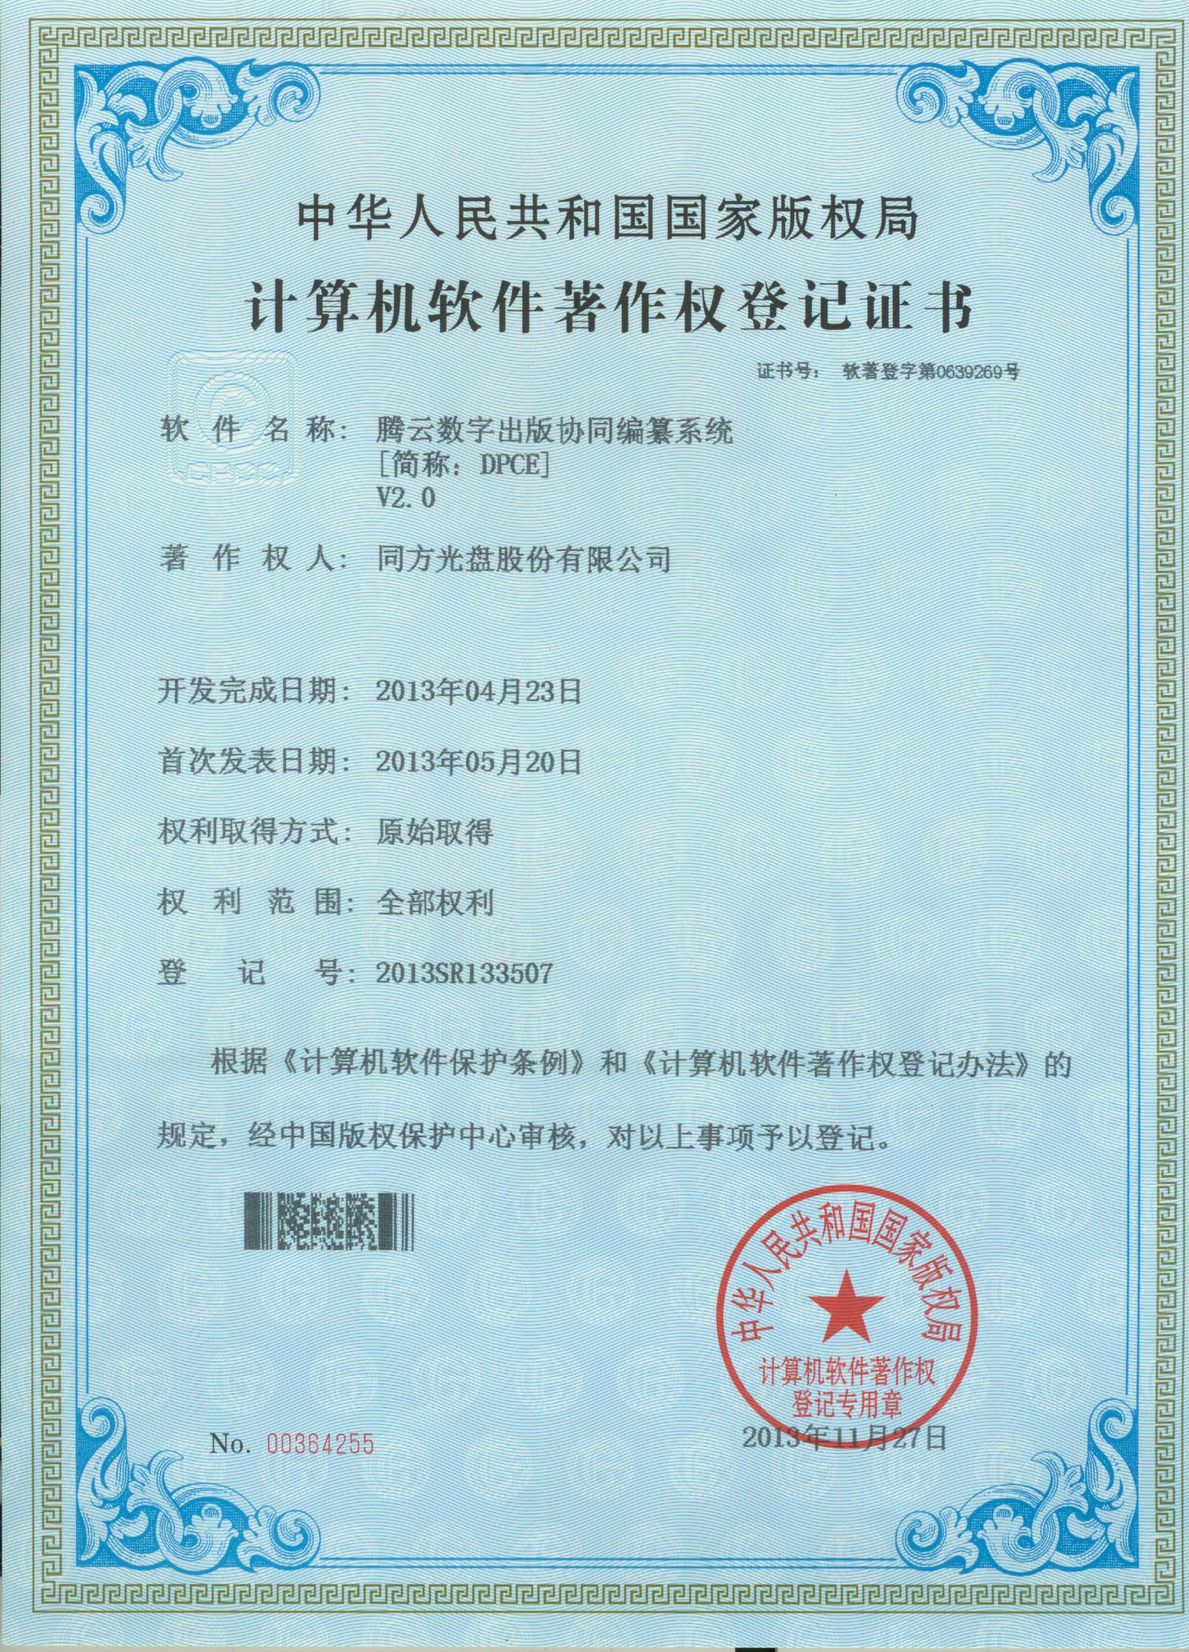
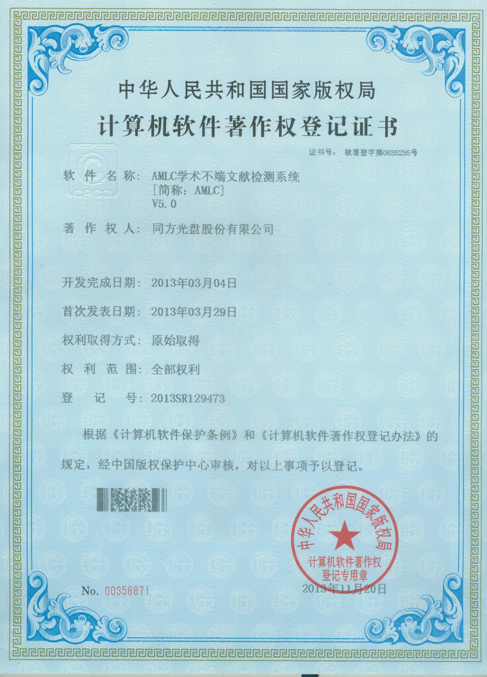
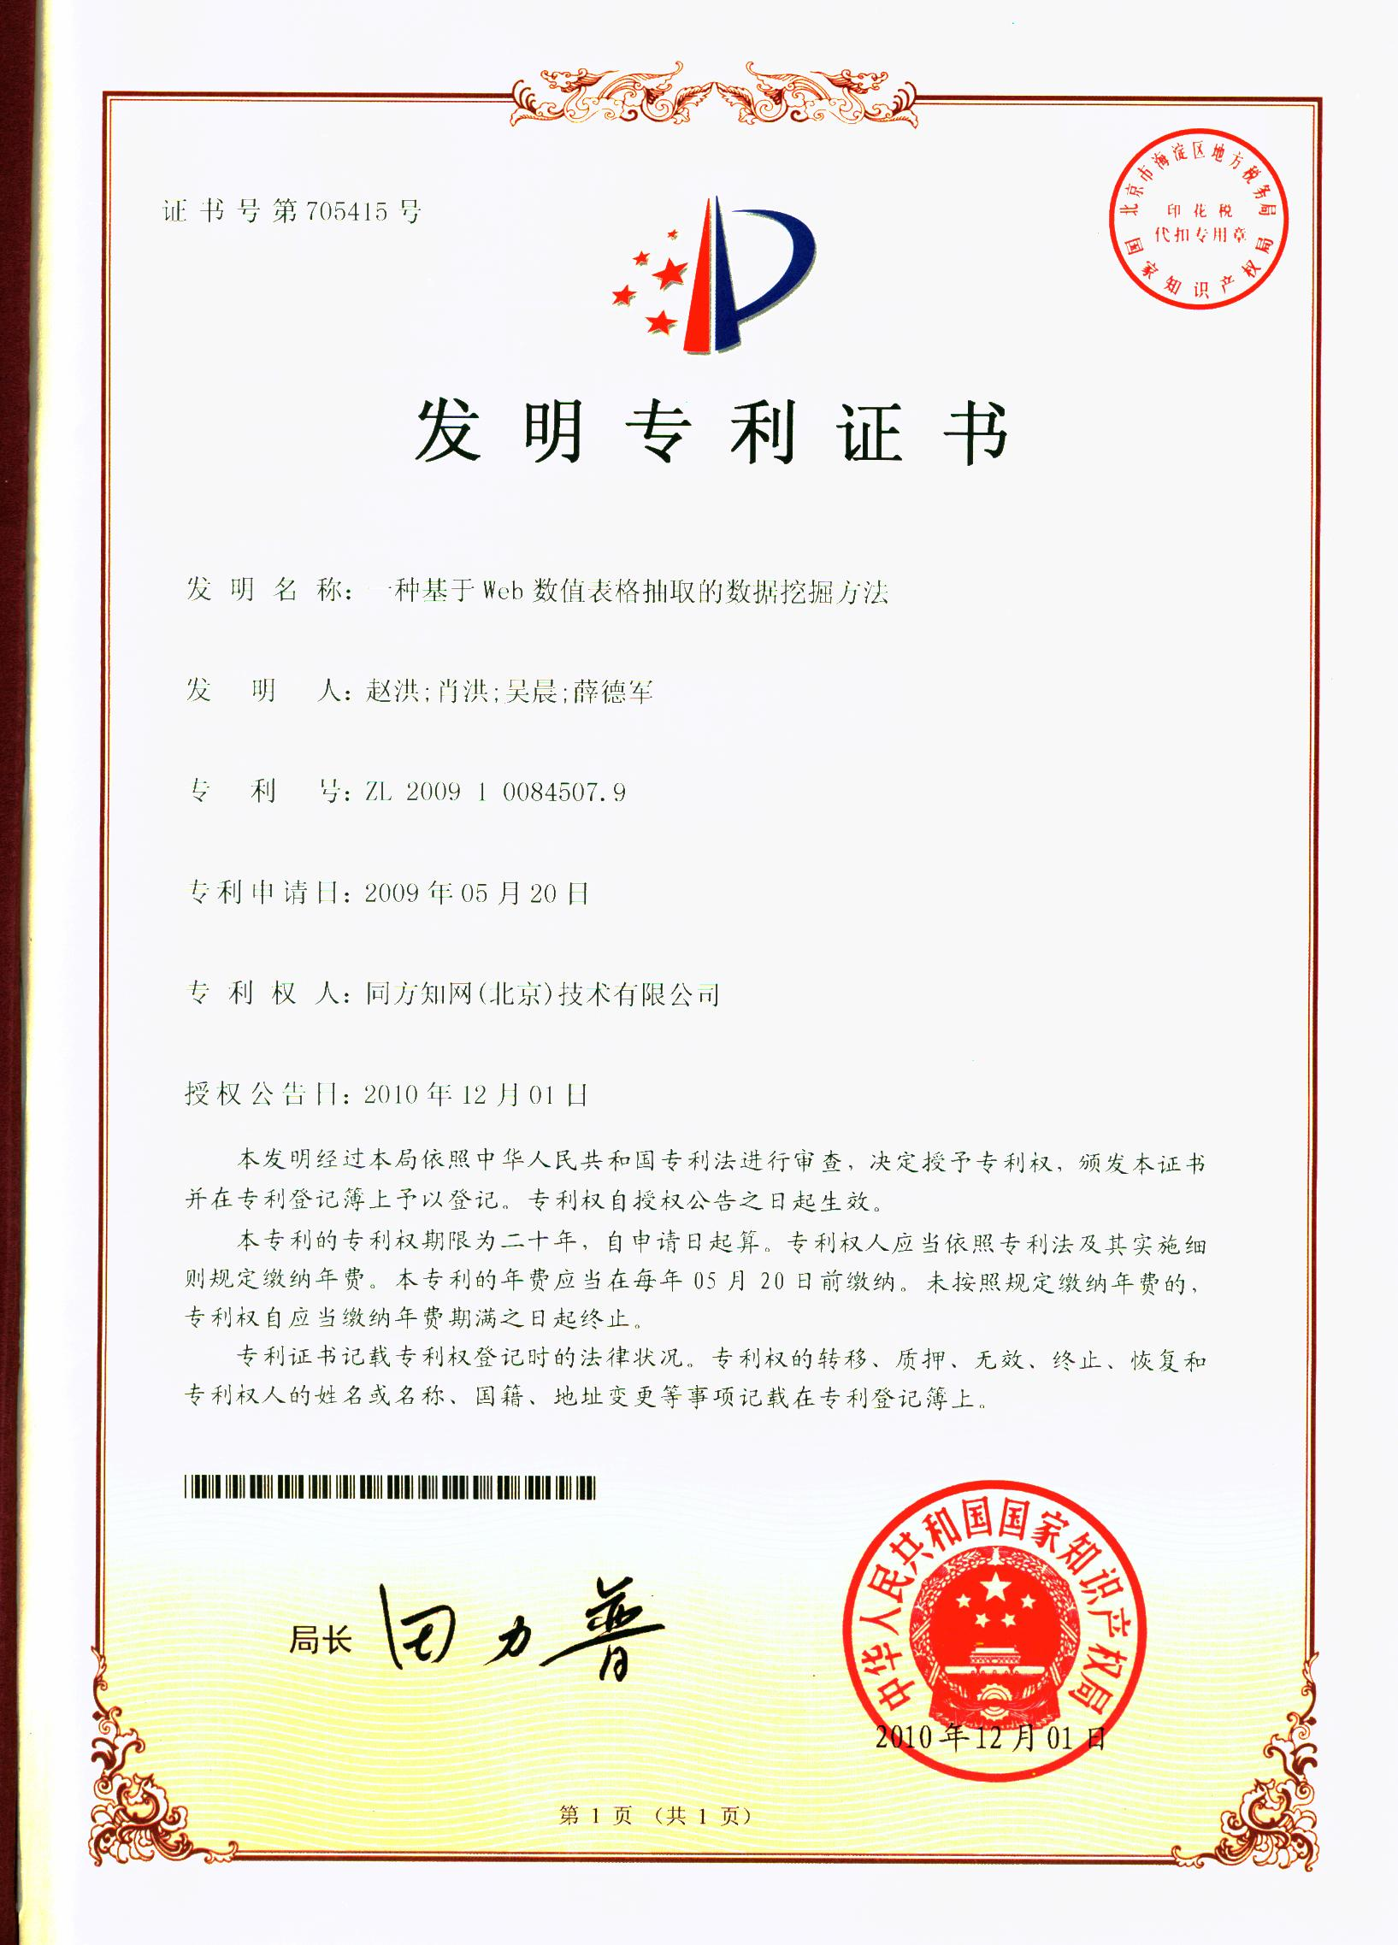
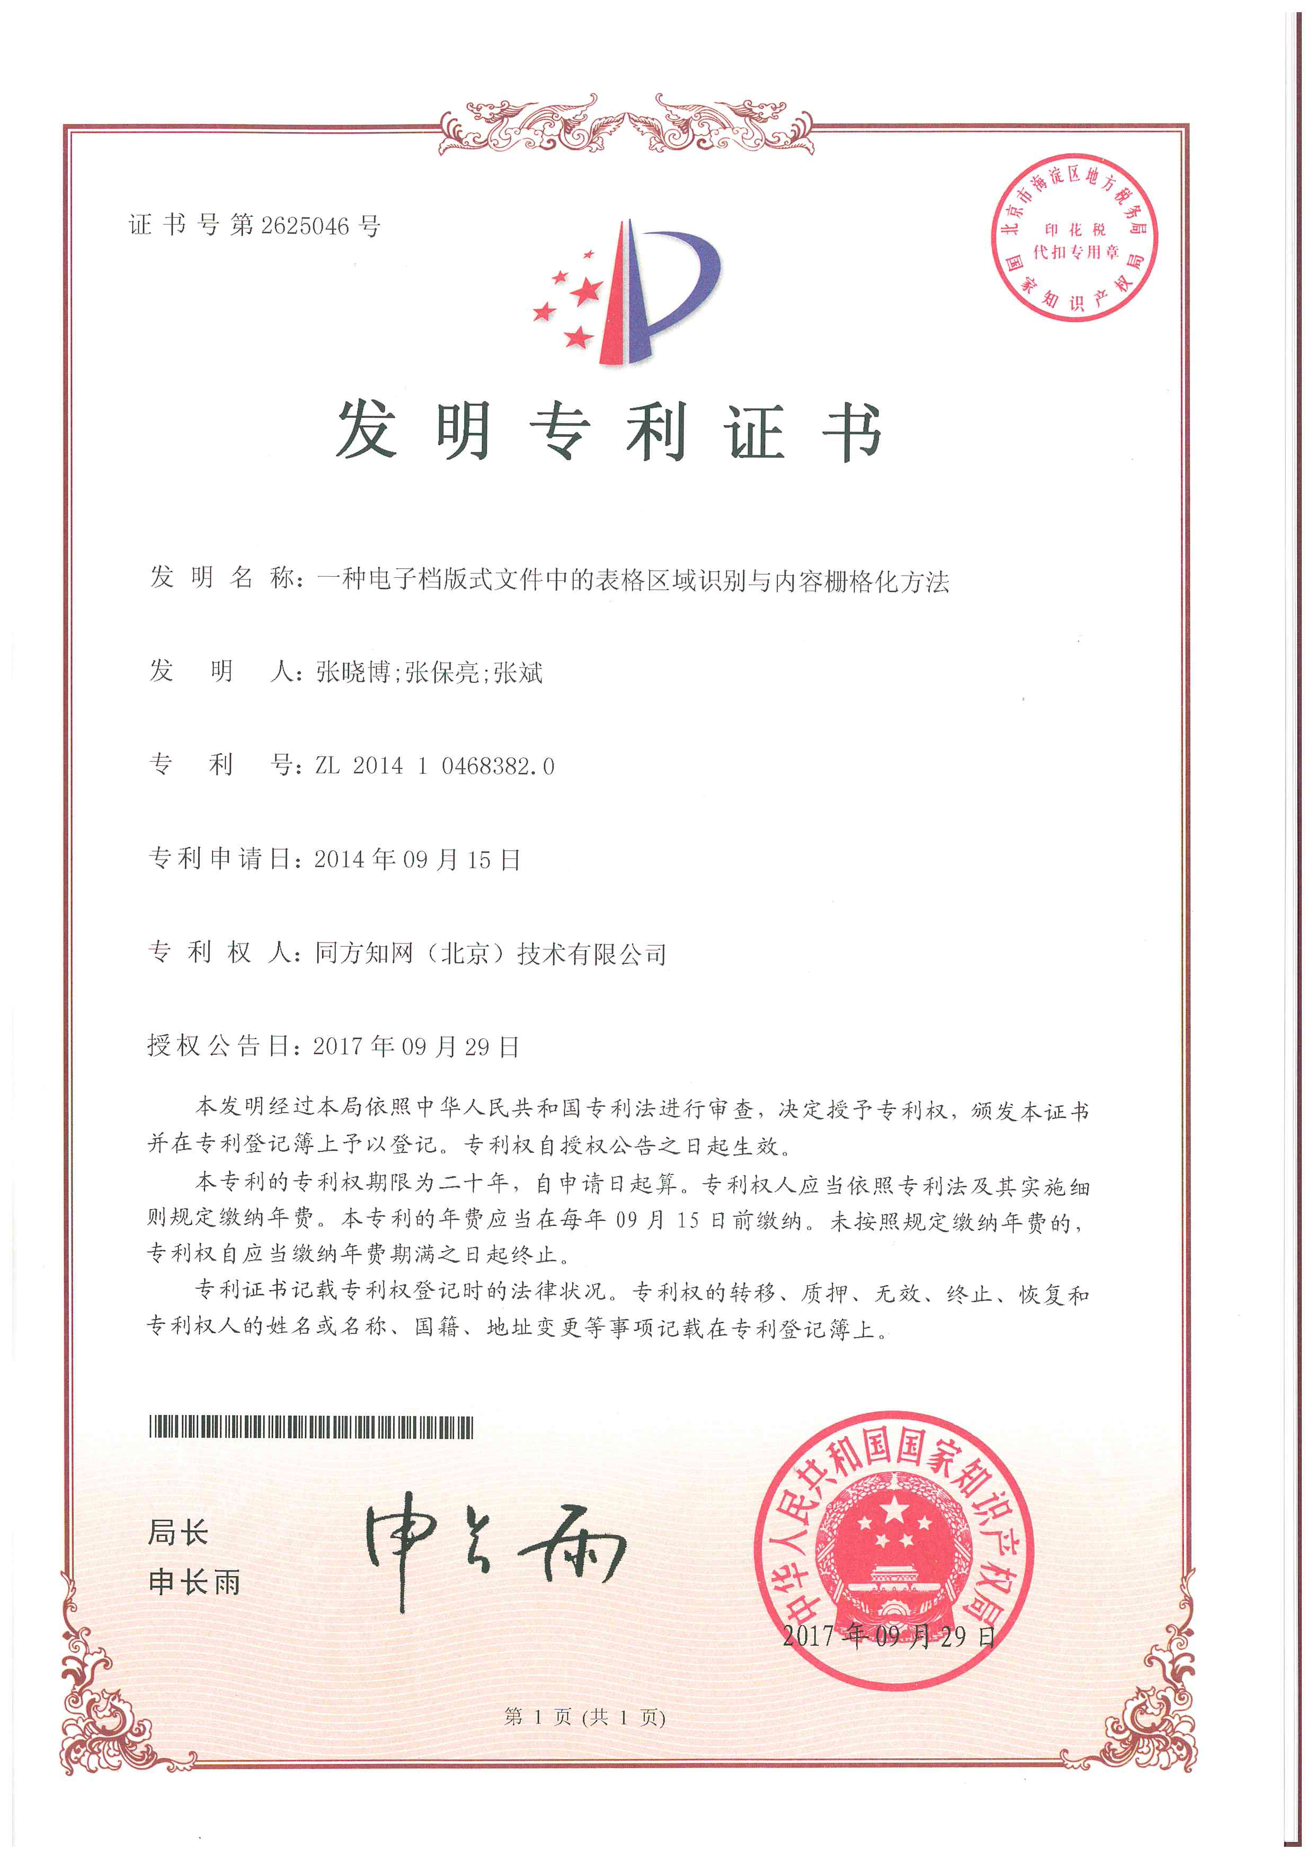
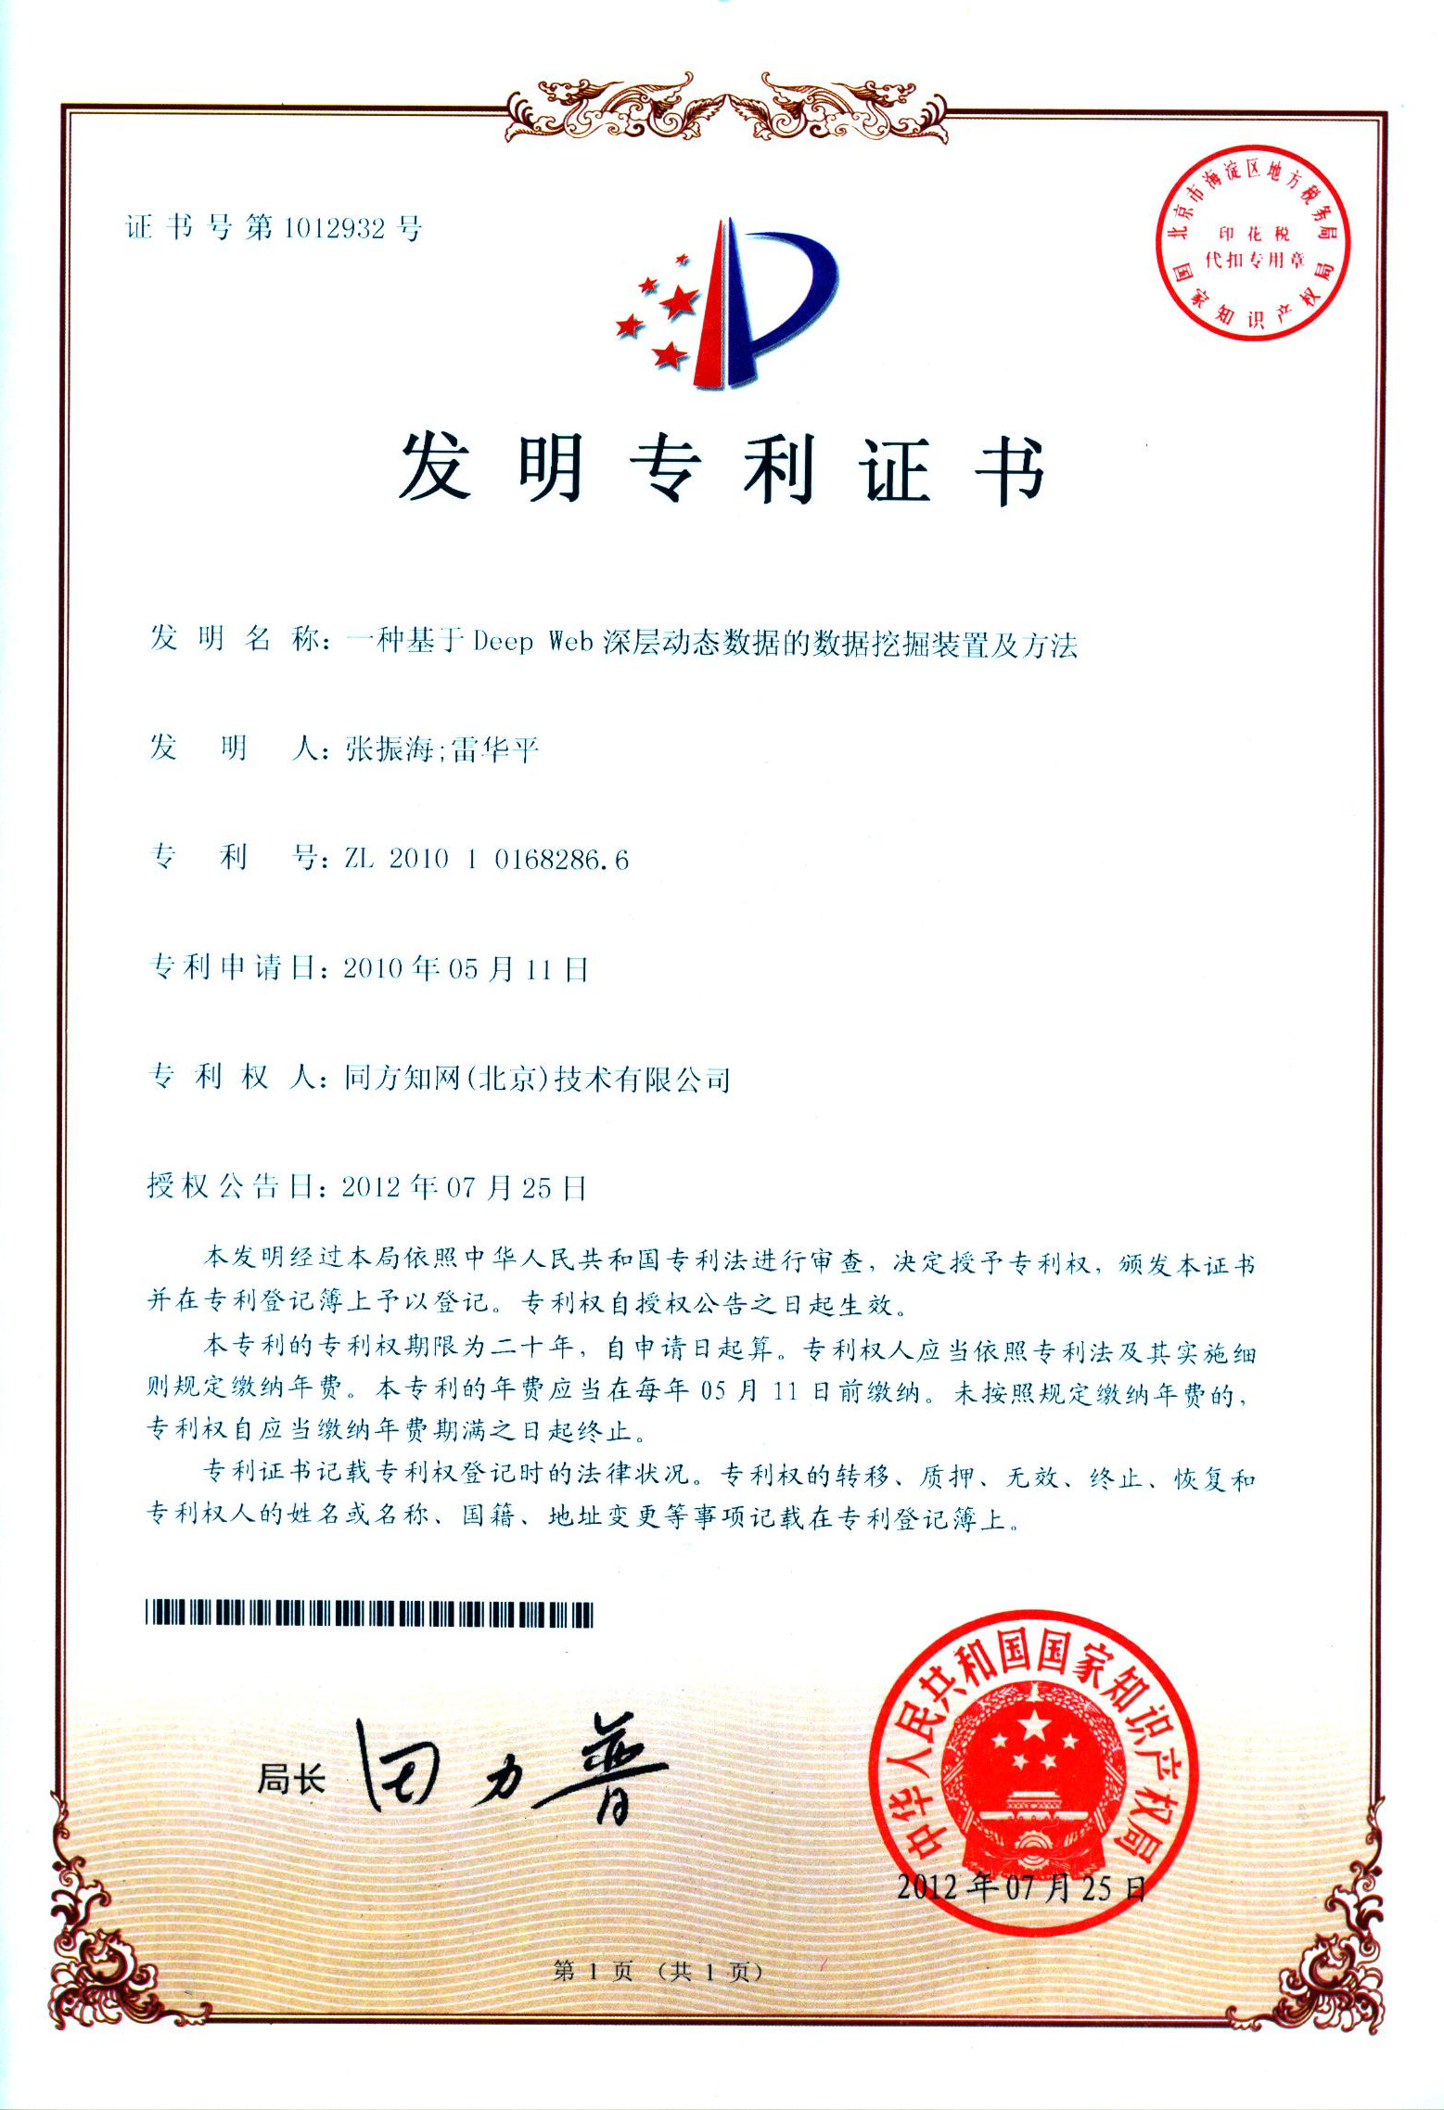
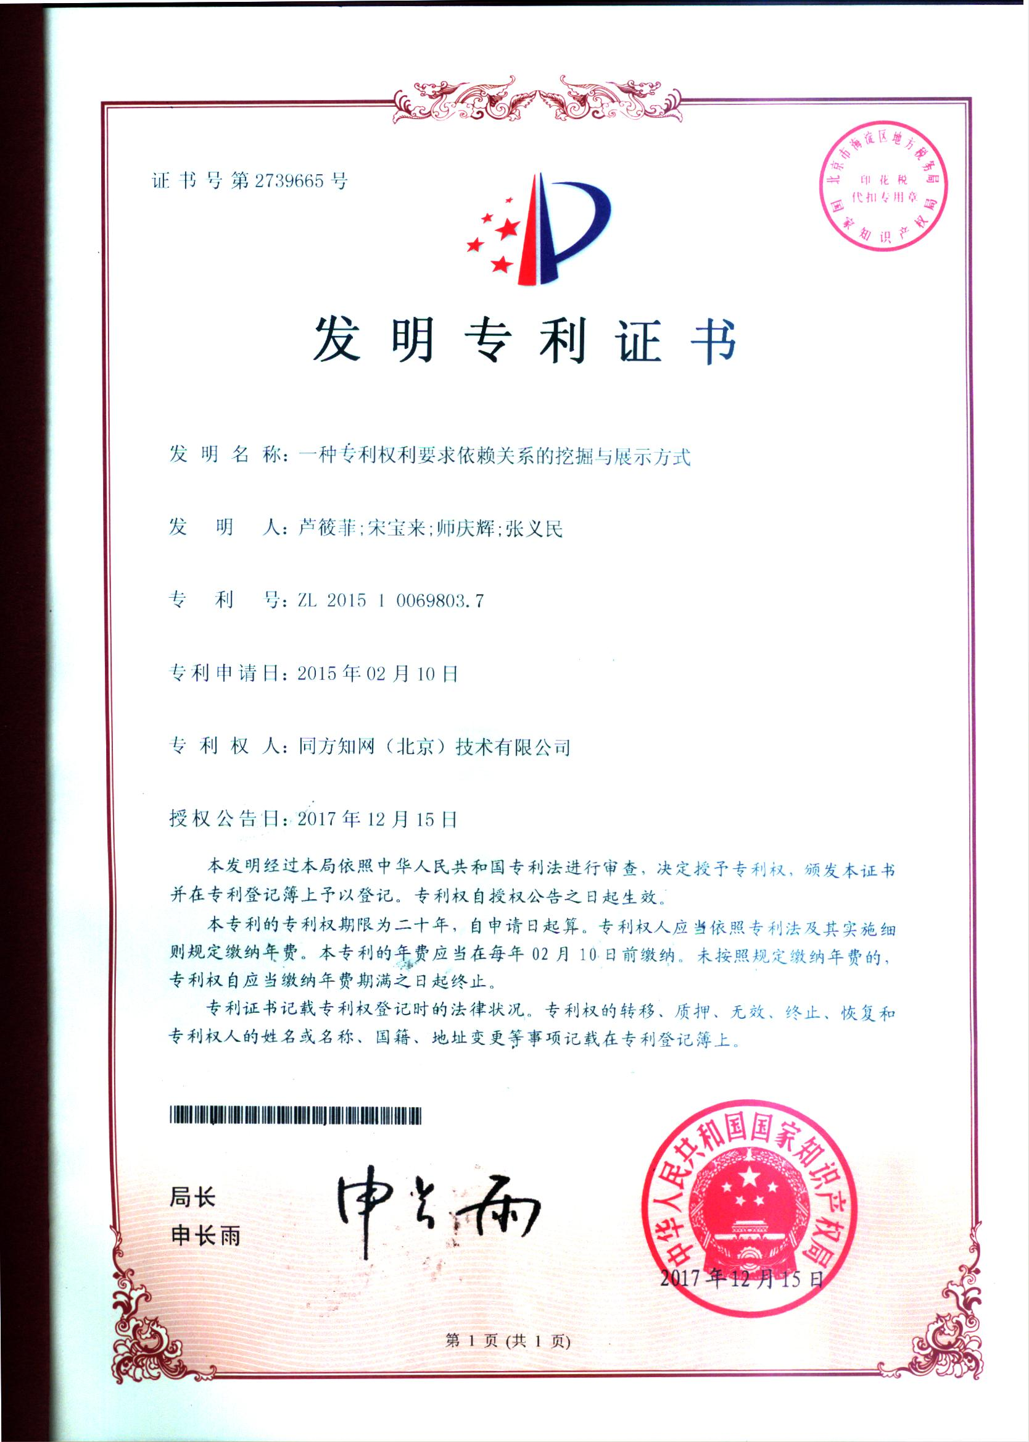
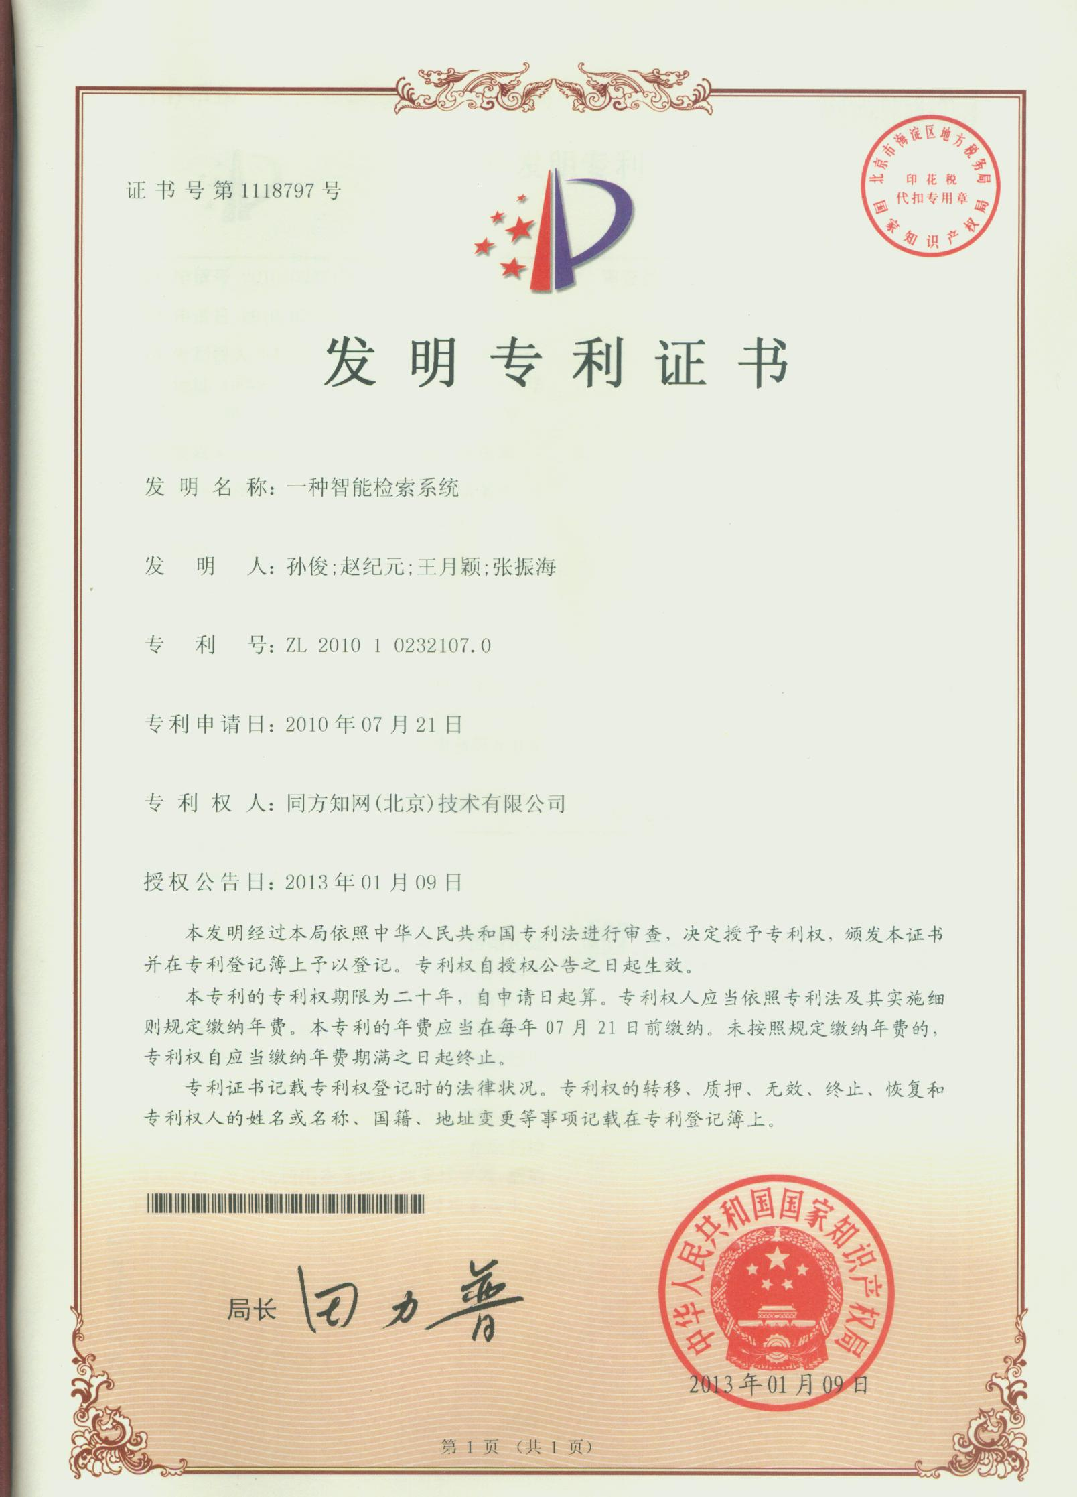
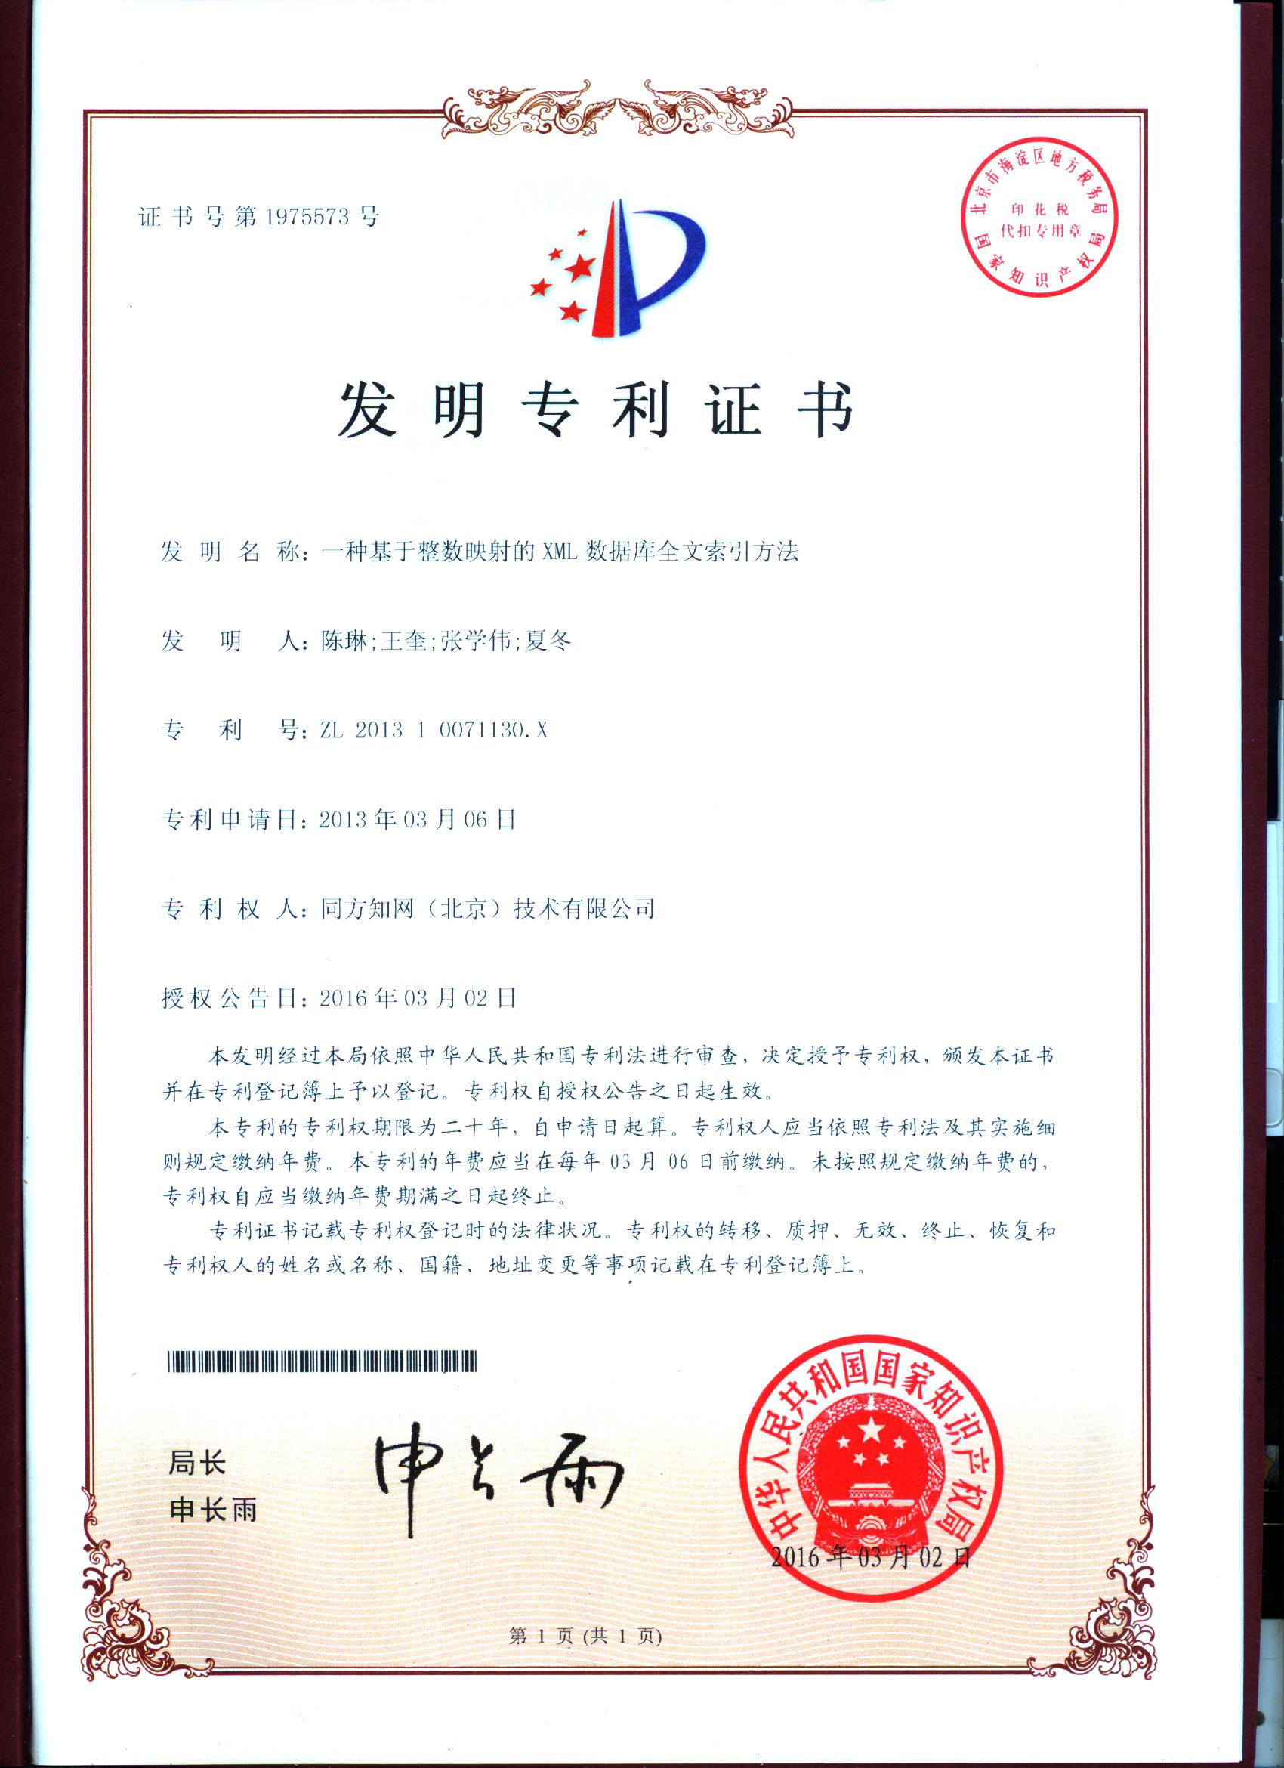
知网简介
中国知网坚持自主研发、自主创新，在数字出版和知识服务领域形成了完备的核心技术体系。迄今，共获得了200多项专利和软件著作权。

Slide 17
合作机构
---知名大学出版社
剑桥大学出版社
牛津大学出版社
麻省理工大学出版社
爱丁堡大学出版社
利物浦大学出版社
多伦多大学出版社
---国际组织
教科文组织网络空间与文化
国际科学组织
经济与合作组织
科学与信息组织
世界银行
国际货币基金组织

Slide 18
合作机构
---国际主流二次文献及OA资源集群
PubMed
美国科学公共图书馆
期刊存储
缪斯项目
欧几里得项目
DOAJ期刊
--主流小语种学术资源平台
日本
韩国
法国
意大利
德国

Slide 19
资源类型
期刊
报纸
中文期刊8800余种，5610余万篇；外文5.7万余种，7530余万篇
640余种，1820余万篇
博、硕士论文
古籍
博士40余万篇；硕士400余万篇
5900余部，12亿字
会议论文
年鉴
国内会议240余万篇；国际会议80余万篇；会议视频50余个
4650余种，3万本，3350余万条
国家标准、行业标准
专利、科技成果
国家、行业、职业标准全文及国内外标准题录共计60余万条
中国专利2350余万项；海外专利1.0余亿项；成果80余万项

Slide 20
资源类型
知网携手70多个国家和地区共10万家重要国内外出版机构，累计收录全文2.8亿篇，摘要3亿篇，知识元82亿条，平均每小时更新近万篇。
期刊文献、博硕士论文、会议、报纸
学术
事实
技术
年鉴、统计数据、评价数据
标准、专利、科技成果
外文
增值
Springer，Elsevier、EBSCO
翻译助手、工具书、知网词典
丰富的资源类型助力科研全过程

Slide 21
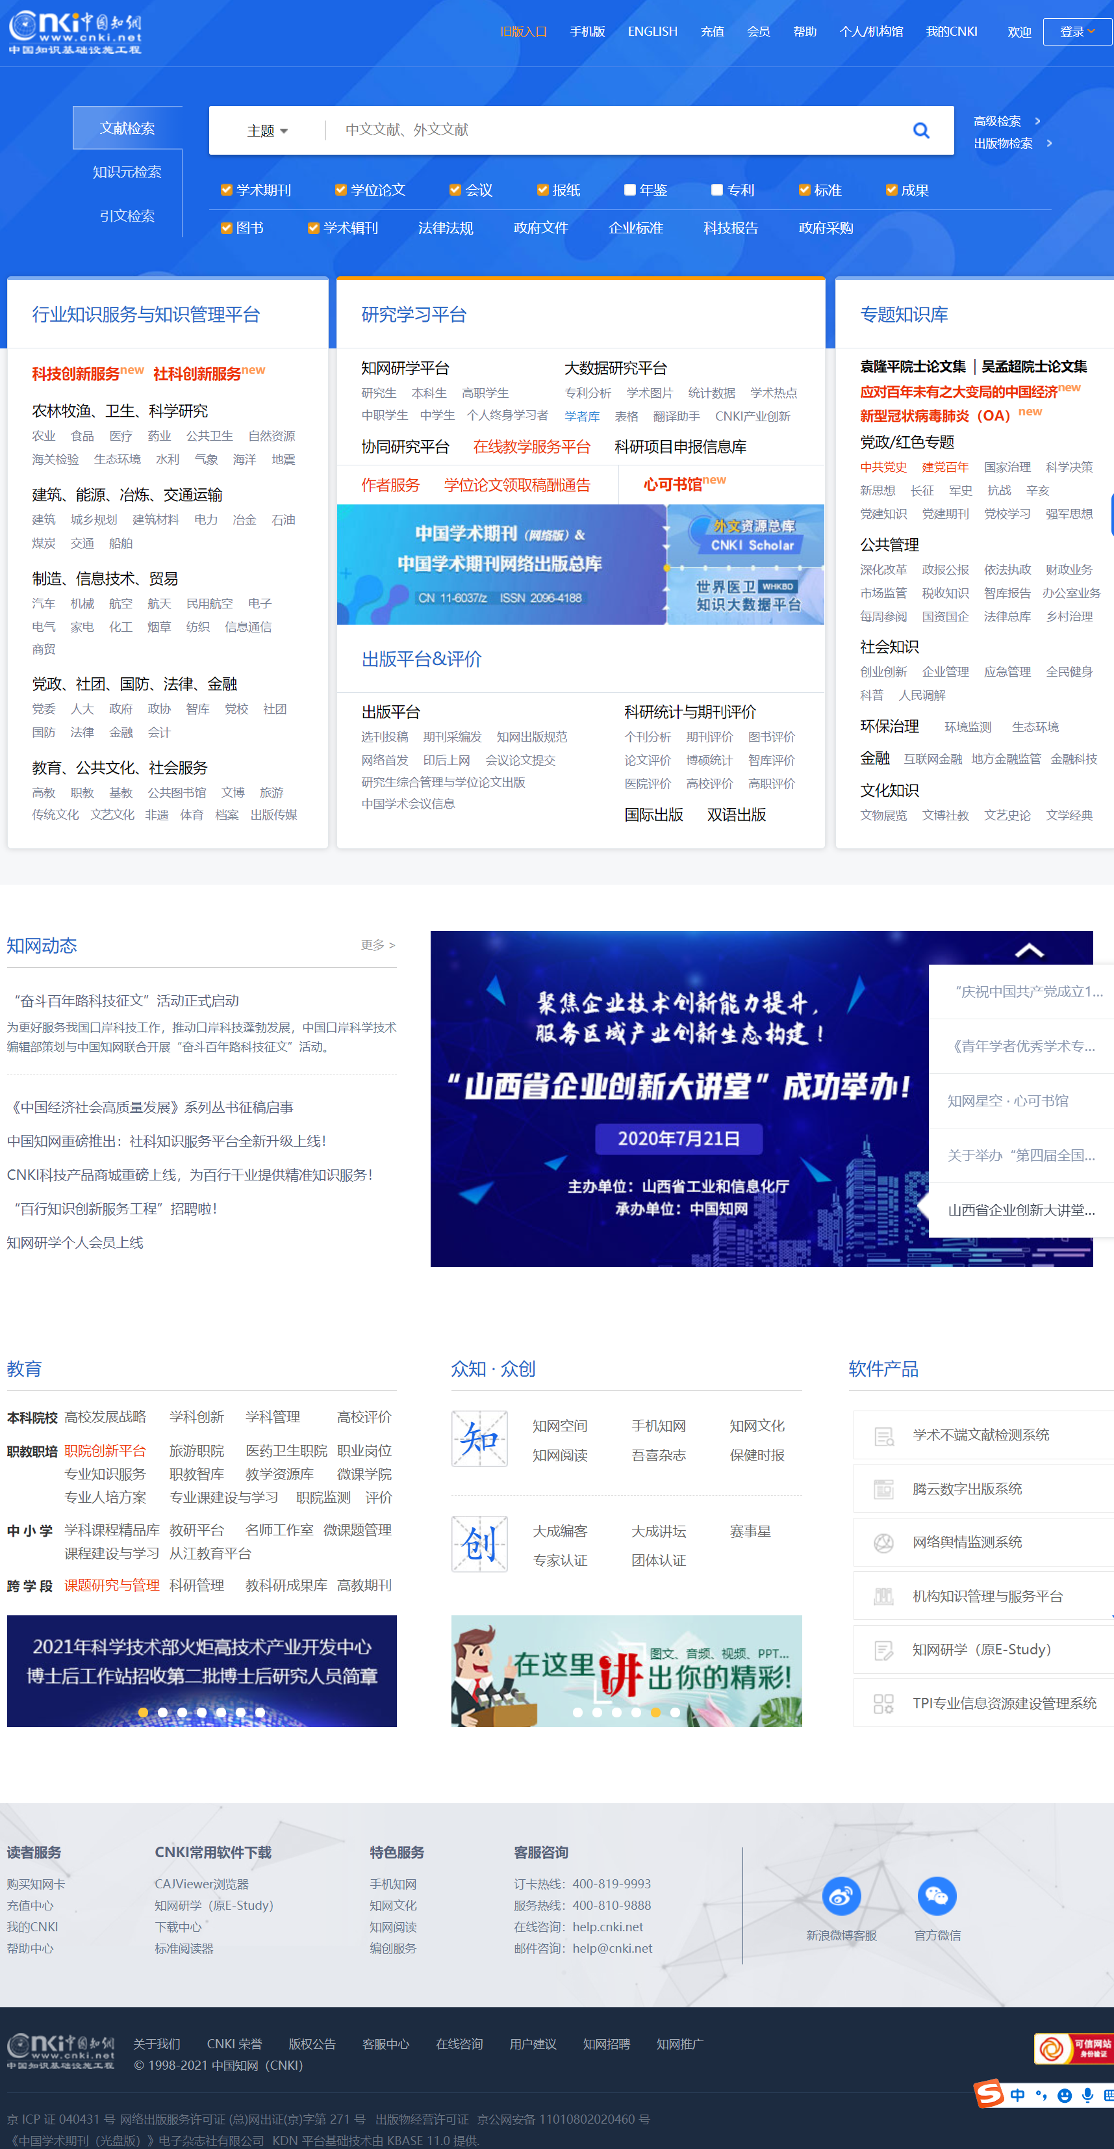
www.cnki.net
中国知网
平
台
首
页

Slide 22
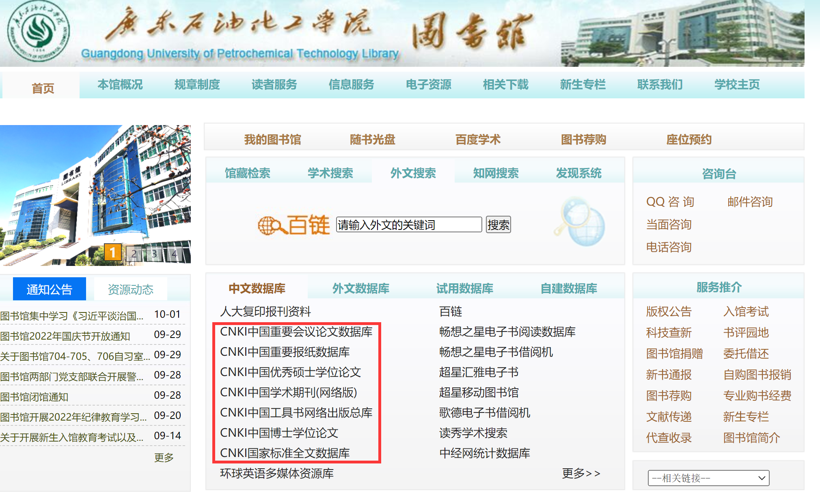
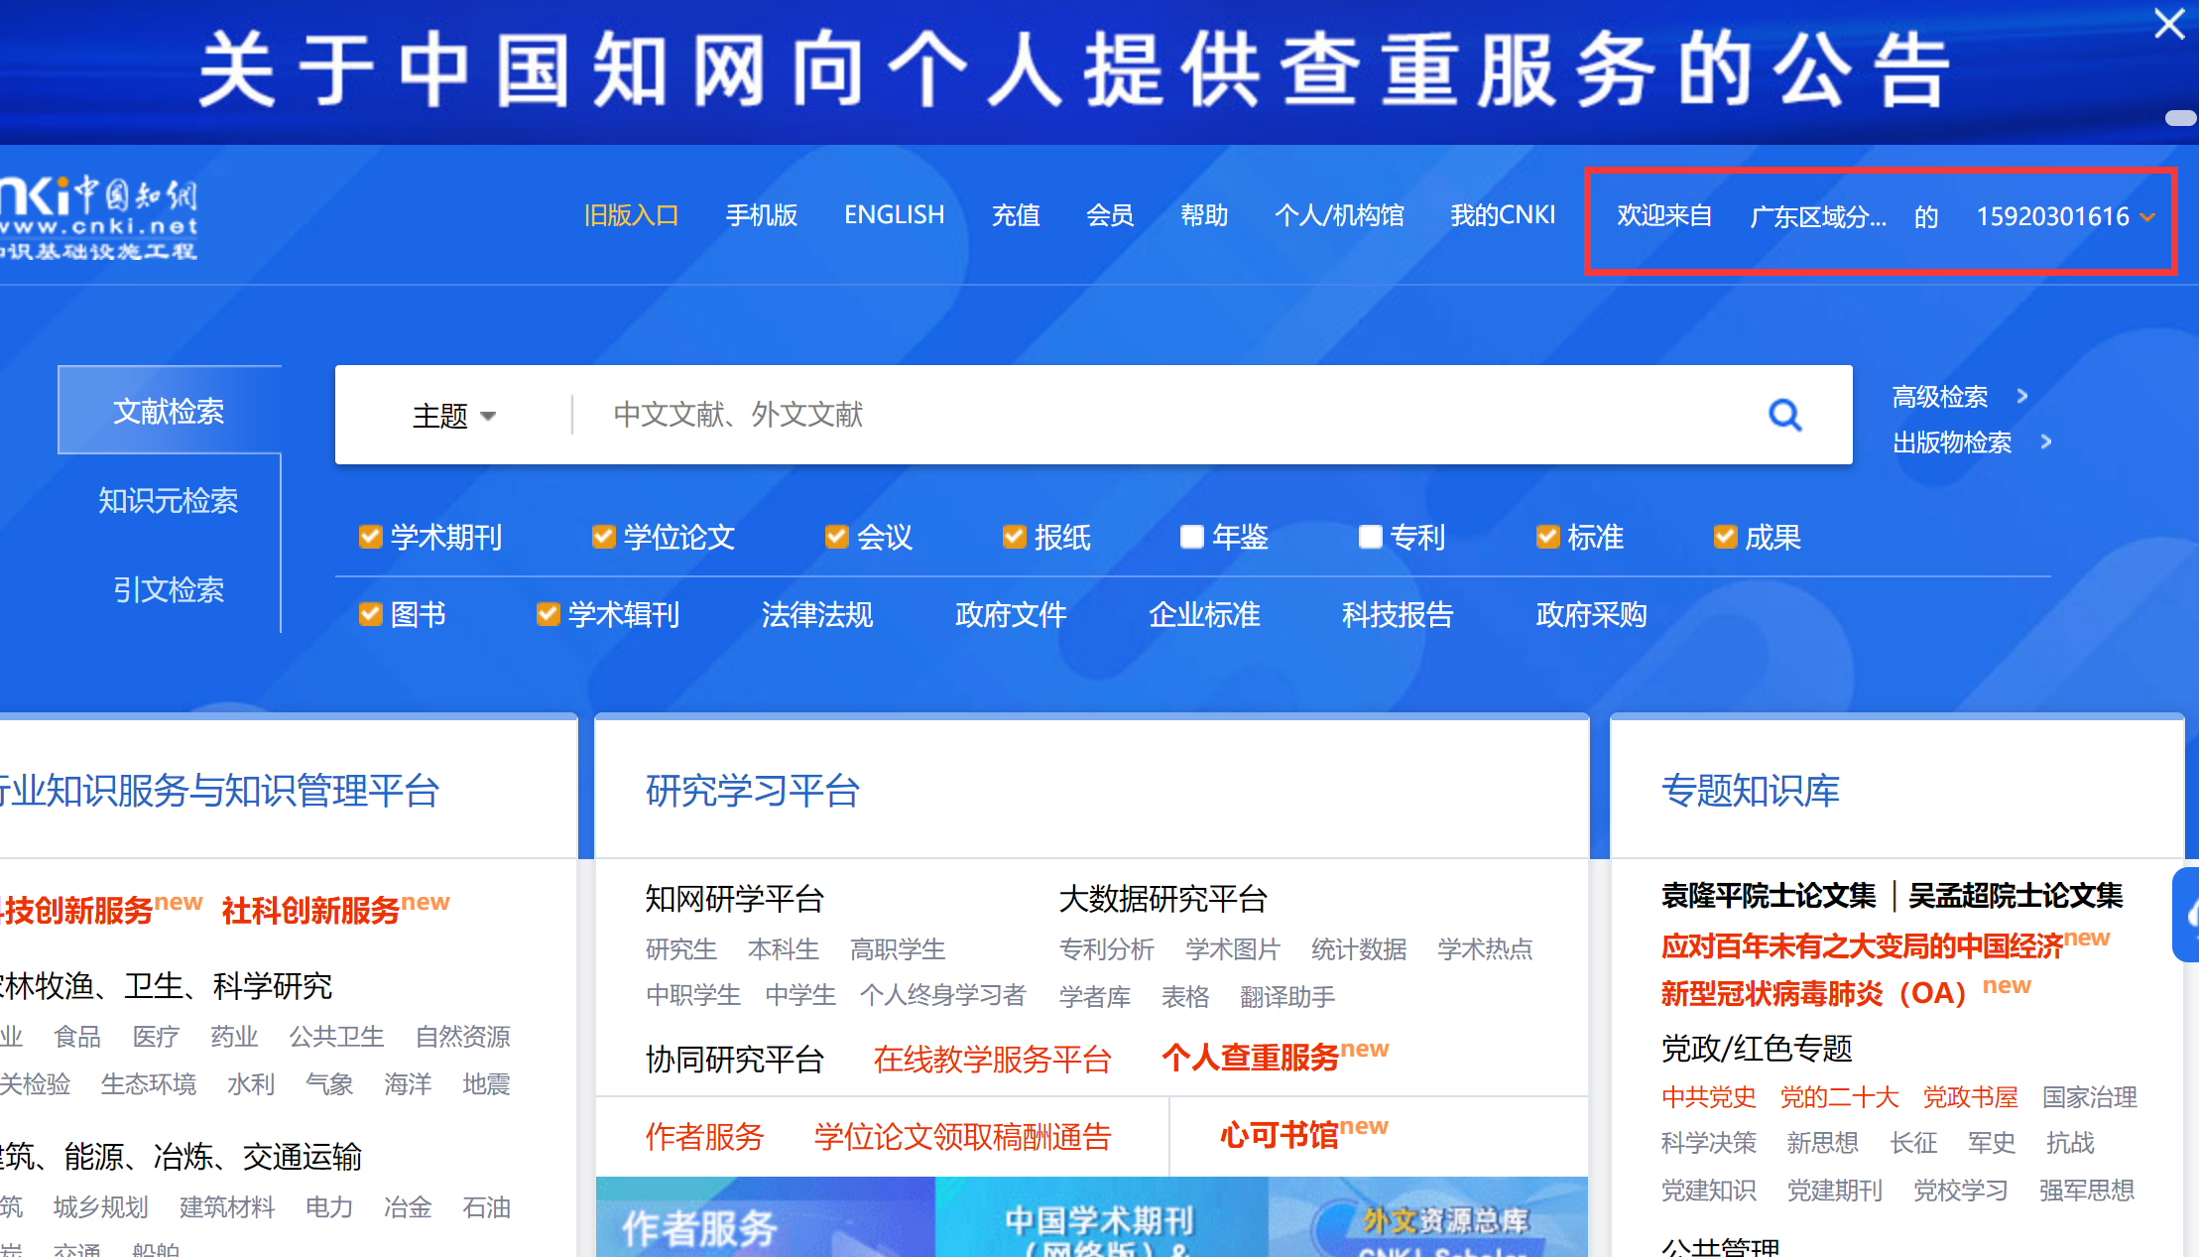
方式一：校内登陆图书馆主页，中间部分标示“CNKI。。。。库”的均为知网数据库。
方式二：校园内IP直接登陆知网主页：www.cnki.net。右上角显示欢迎来自“广东石油化工学院”的XXX，即可在知网主页检索浏览下载相关资源

Slide 23
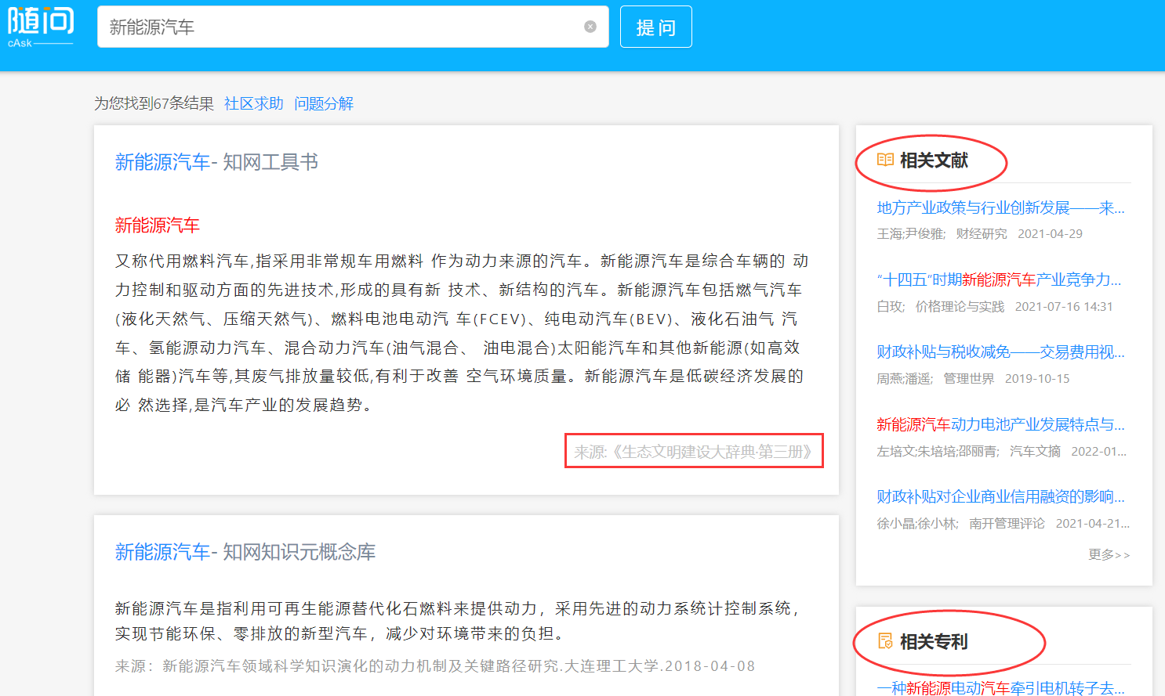
知网检索——找概念

Slide 24
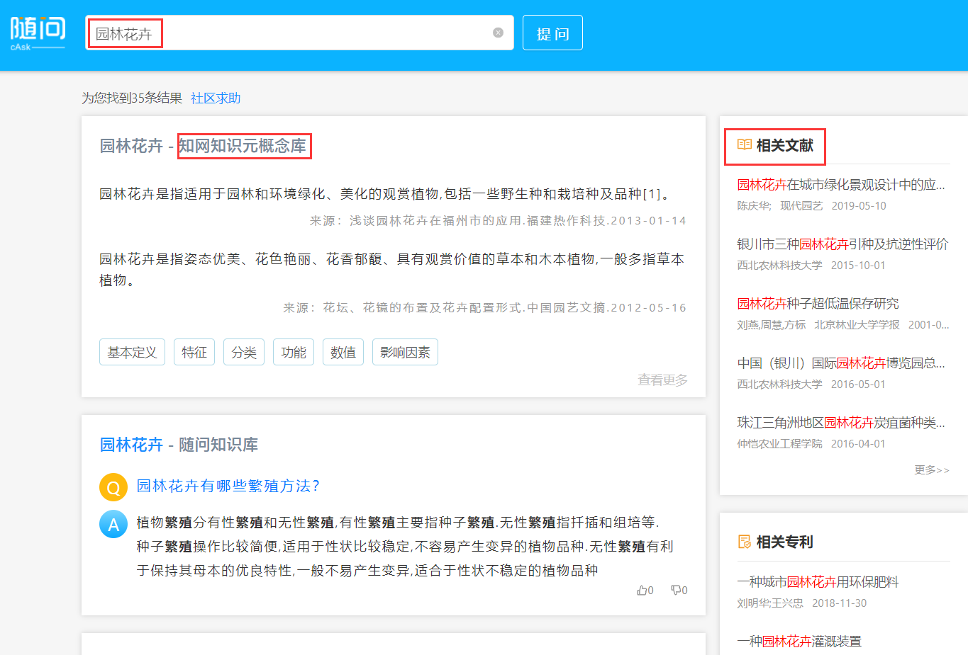
知识元检索

Slide 25
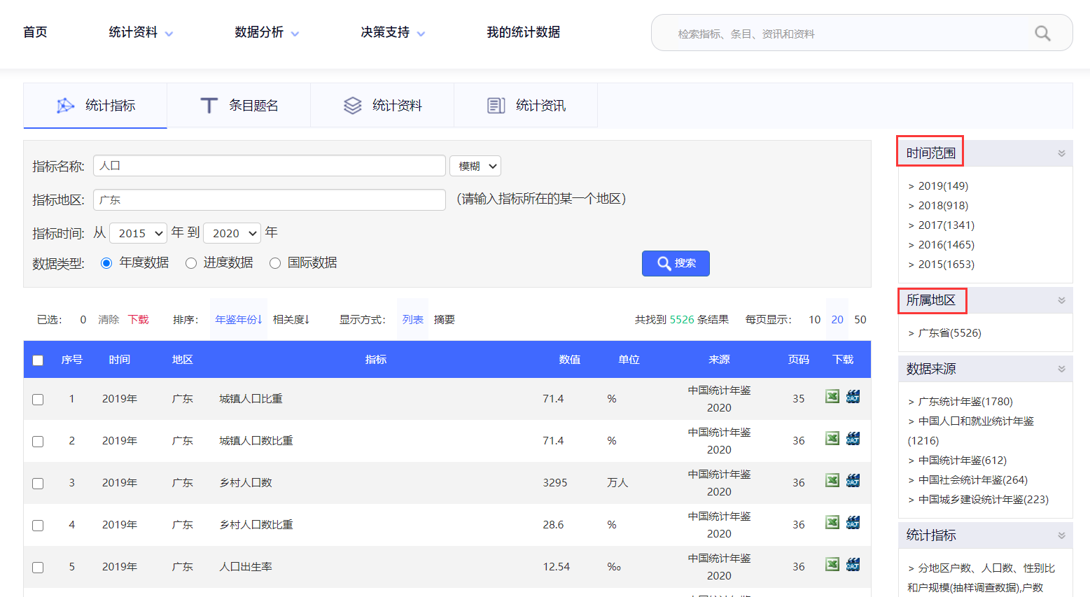
知网检索——找数据资料

Slide 26
检索方式
检索
一框式检索
文献检索
知识元检索
高级检索
专业检索
出版物检索
单库
跨库
引文检索
作者发文检索
句子检索

Slide 27
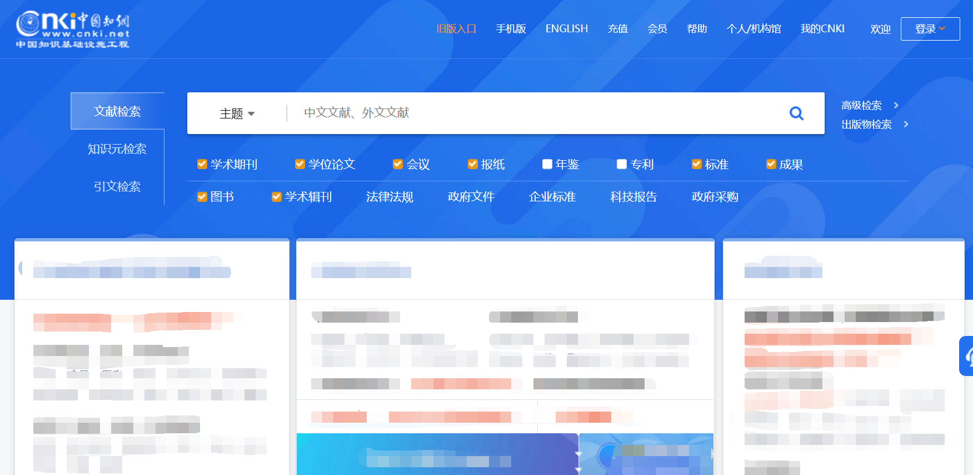
一框式检索——找文献
检索项
1
3
中外文文献统一检索
单库或跨库检索
2

Slide 28
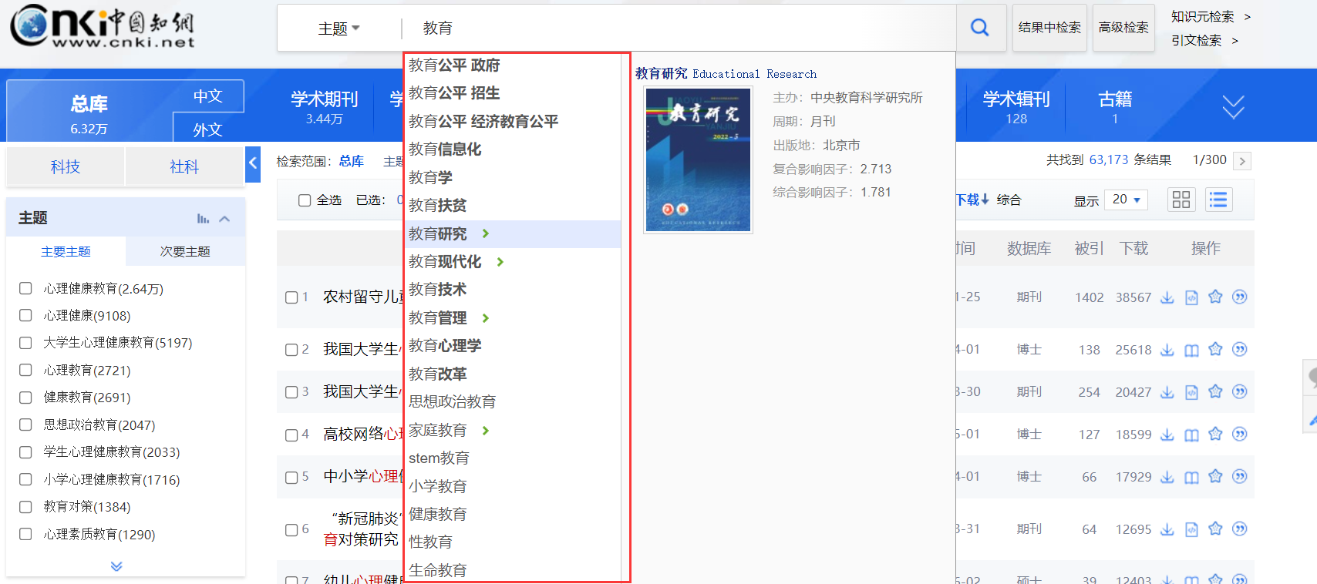
一框式检索——找文献
检索词智能提示

Slide 29
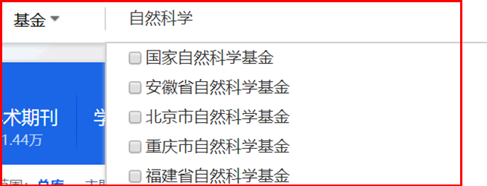
一框式检索——找文献
作者、基金、文献来源等智能引导，调用规范代码，精准检索。

Slide 30
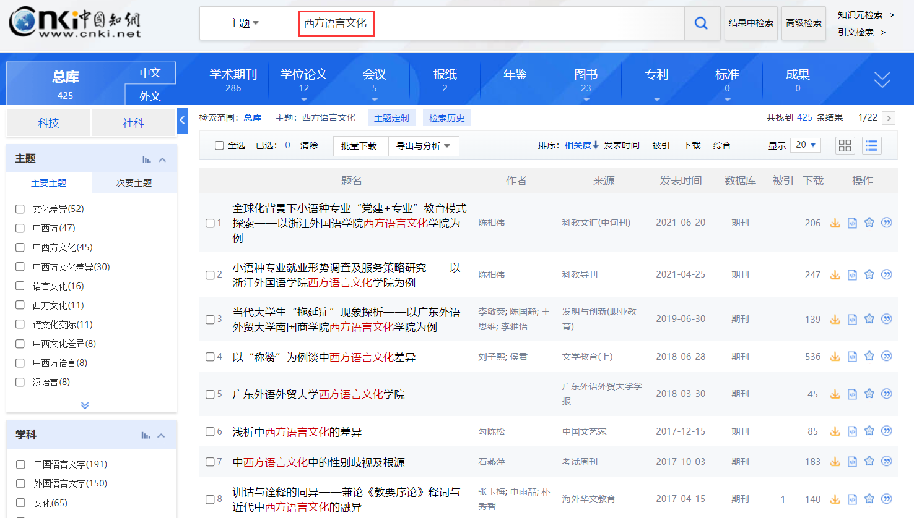
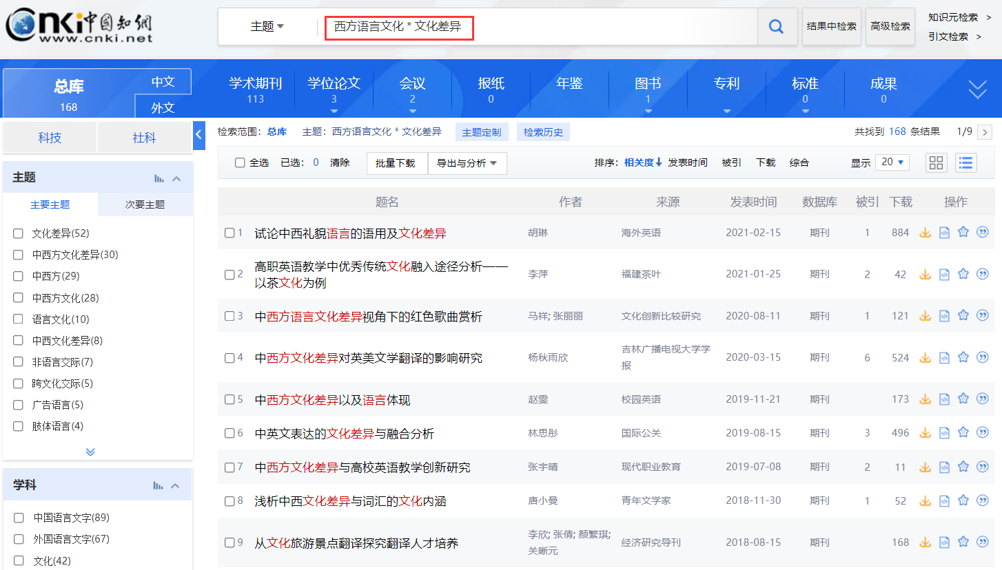
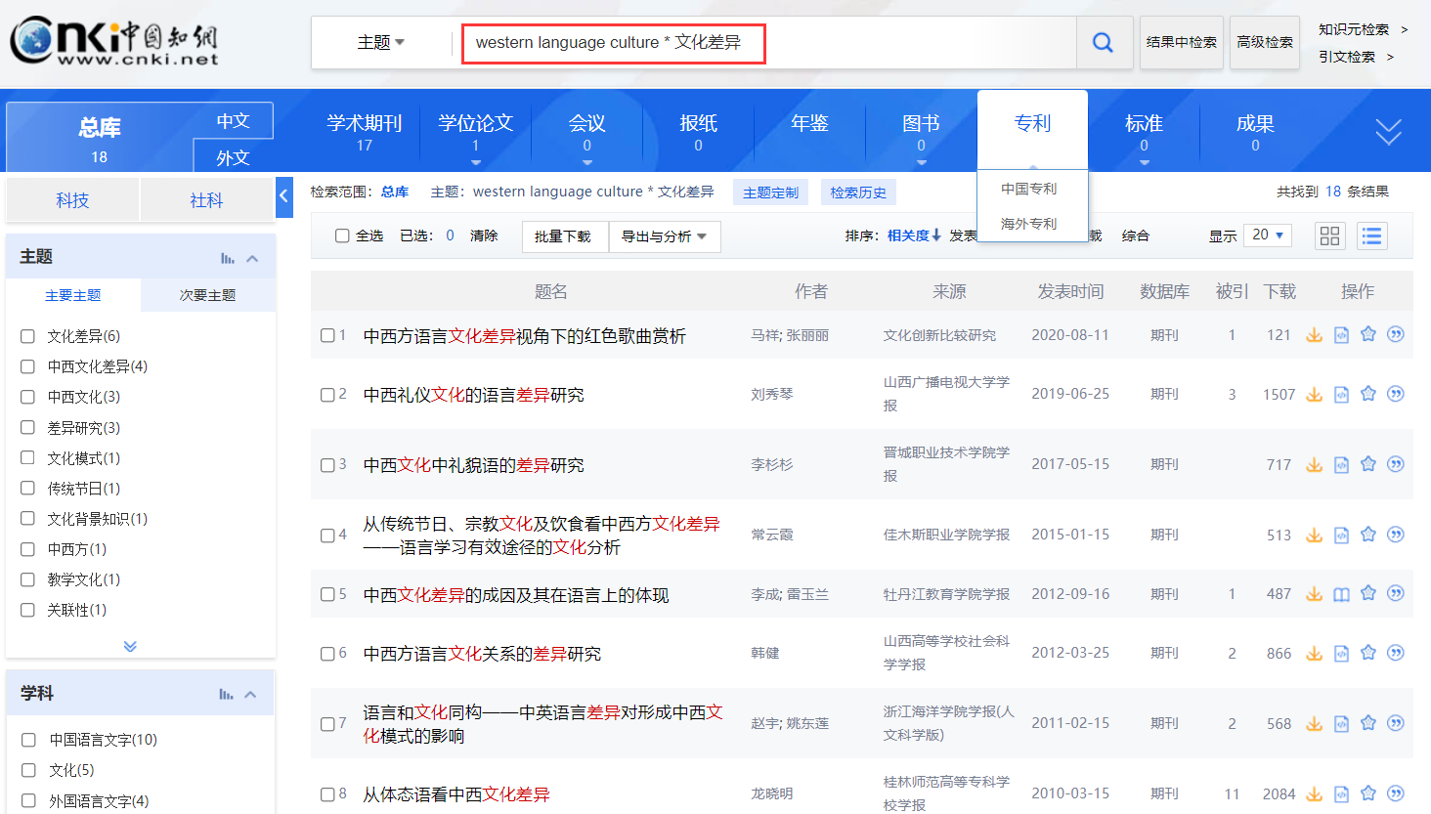
一框式检索——找文献
支持多词组合运算
支持中英文混合运算式的统一检索

Slide 31
引文检索
检索、分析文献的引用与被引用情况

Slide 32
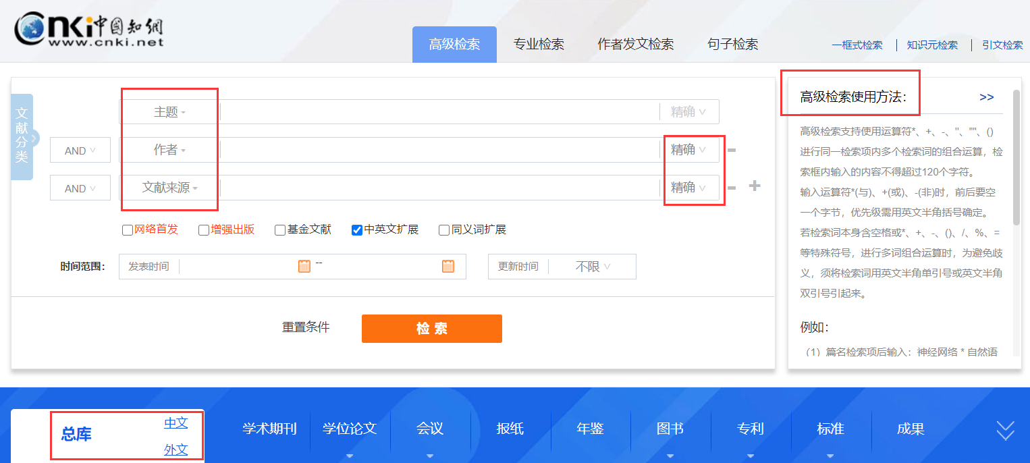
高级检索
支持多字段逻辑组合，通过选择精确或模糊的匹配方式、检索控制等方法完成较复杂的检索
检索引导区
文献分类导航
检索区域
可同时输入多个检索项进行查找，
不同检索项之间关系：AND、
OR、NOT，并可通过选择精确
或模糊的匹配方式，提高查准率
通过条件筛选、时间选择等，对检索结果进行范围控制。
数据库选择

Slide 33
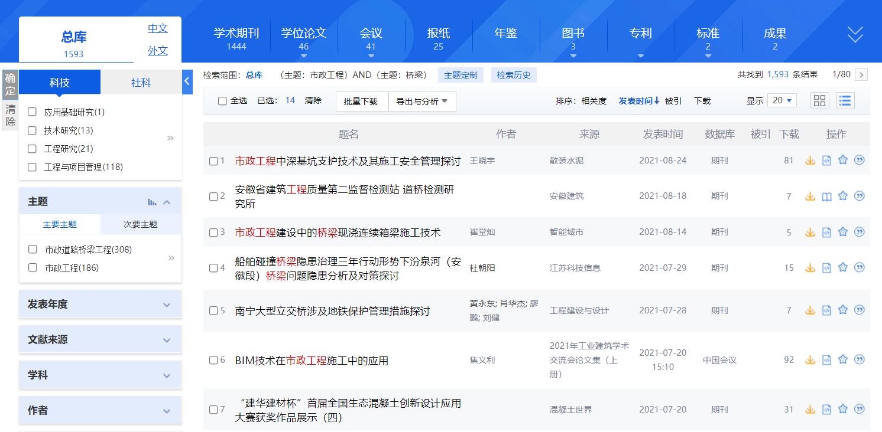
高级检索——找文献
主题、篇名、关键词、摘要、全文等内容检索项推荐检索词的同义词、上下位词或相关词。
通过作者机构的层层引导，精确定位及完整查询作者文献。

Slide 34
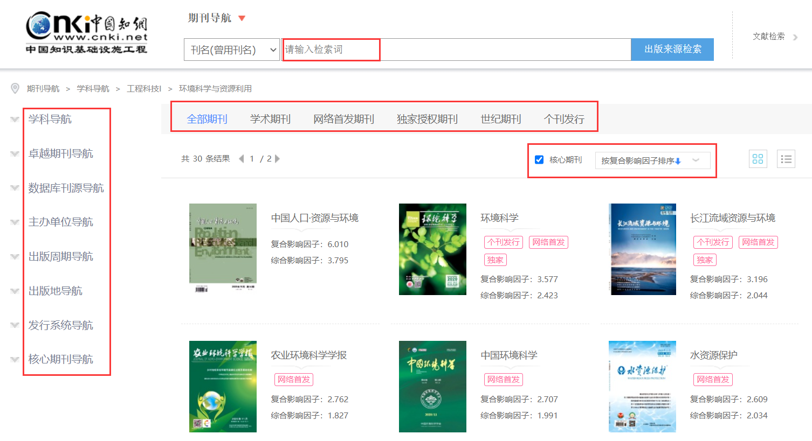
出版物检索——找刊物

Slide 35
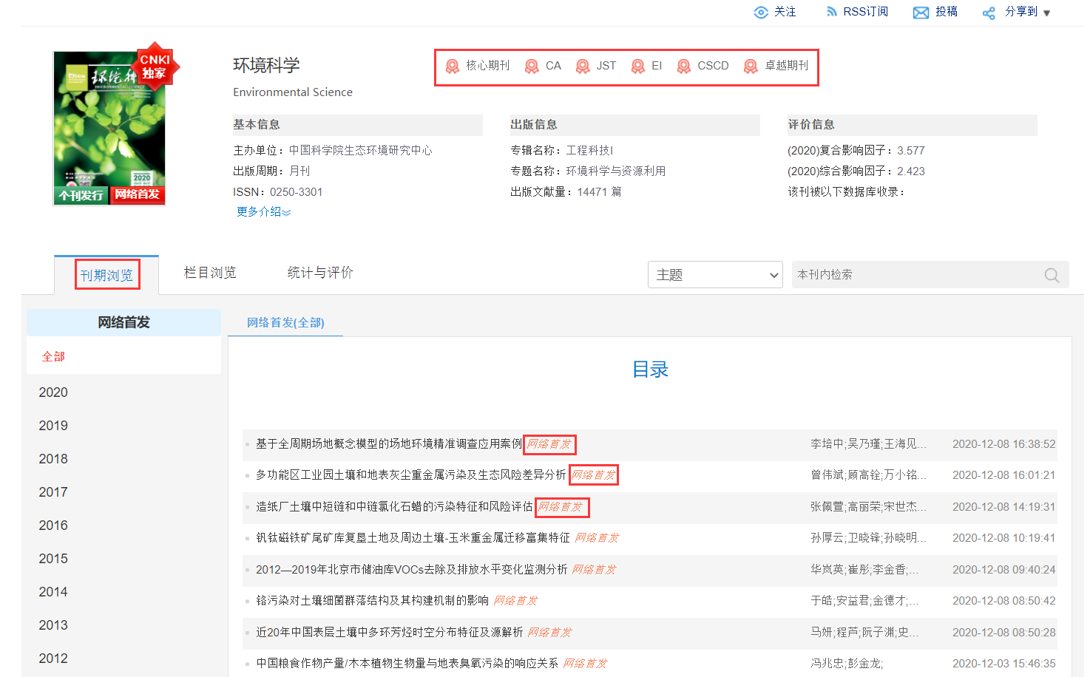
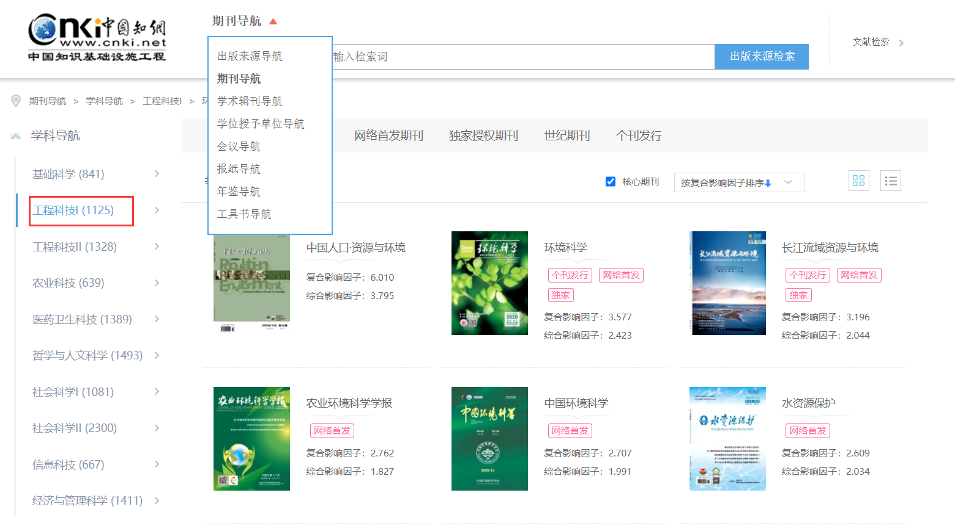
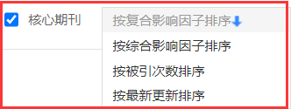
出版物检索——找刊物

Slide 36
03
提升阅读效率

Slide 37
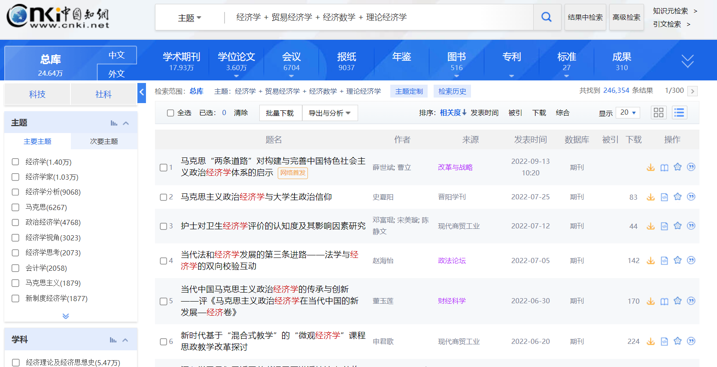
排序方式
可以帮助读者找到引用较多的优秀文献及优秀出版物。
综合排序是根据相关度、重要性系数、时间系数等计算后得到的一个综合值进行排序，重要性系数指的是影响因子、发表时间、下载频次、被引频次等
可以帮助读者找到最新出版的文献，实现学术发展跟踪，进行文献的系统调研。
利用知网特有算法得出数值，按照数值的高低变化进行排序，降序排列排在最前面的文章与检索词的关注度越高。
下载频次最多的文献往往是传播最广、最受欢迎、文献价值较高的文献。

Slide 38
检索结果
找到文献后，可以优先阅读哪些？

Slide 39
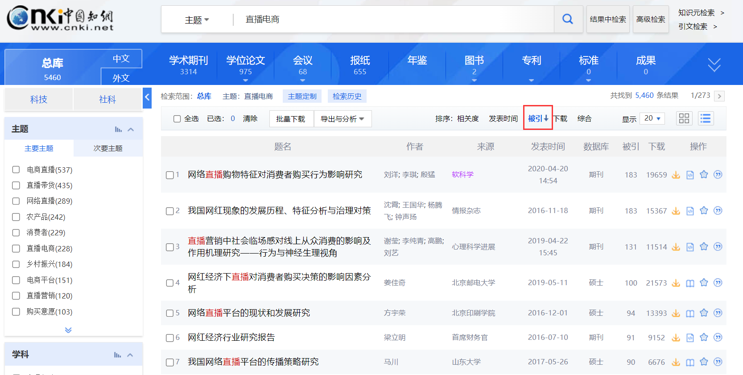
排序方式——找经典文献

Slide 40
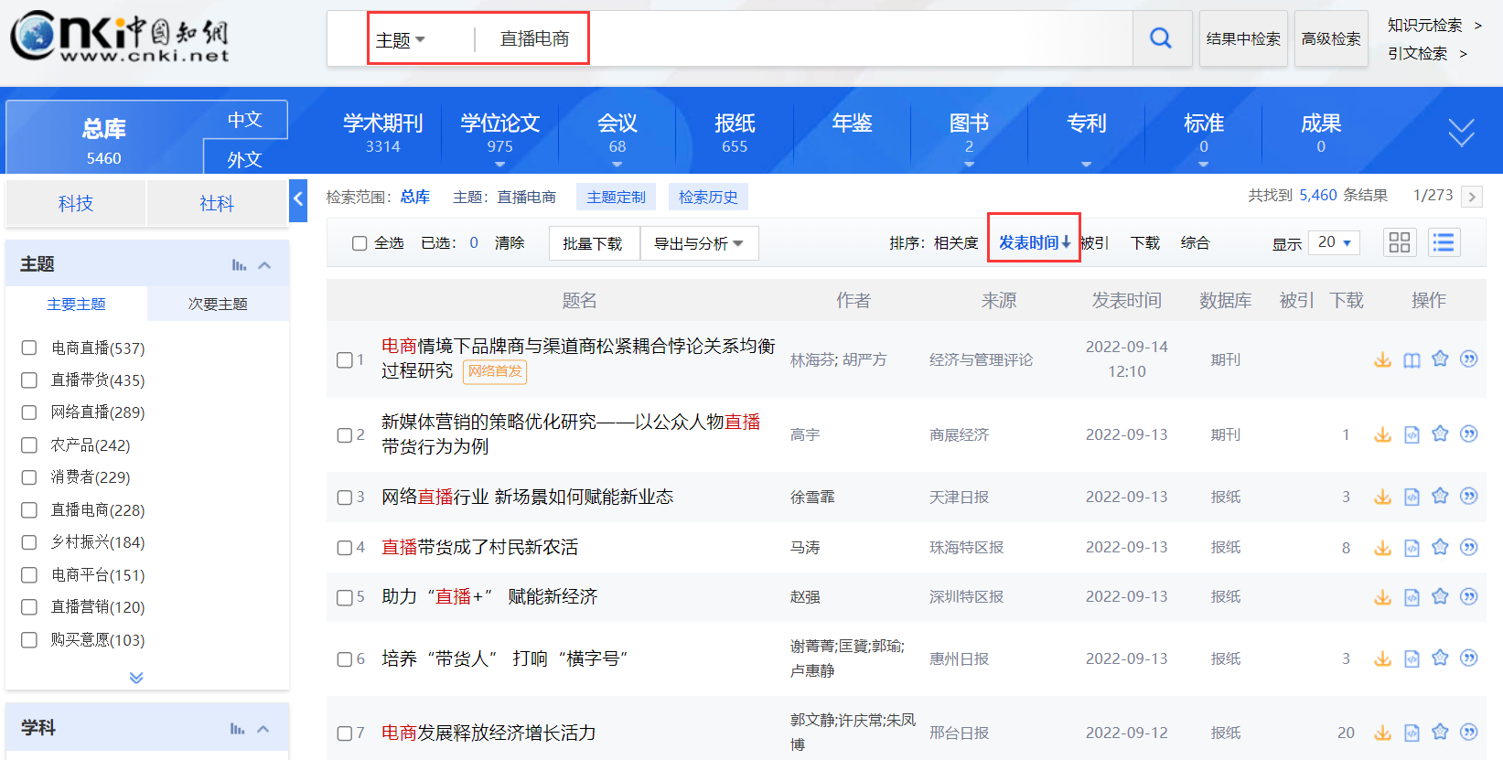
排序方式——找最新文献

Slide 41
检索结果
从检索结果中可以获取哪些学术讯息？

Slide 42
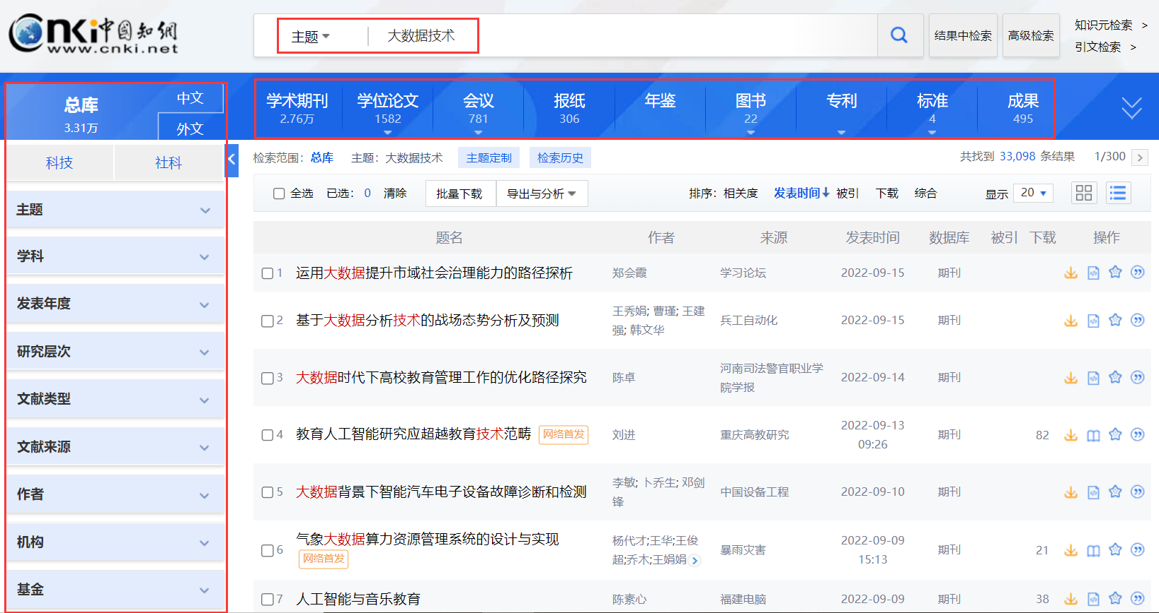
知识矩阵
主要主题：核心研究方向，集中 课题研究
次要主题：部分/边缘研究方向，研究主题的交叉引申
根据内容层次、资源类别、时间分布及其他多维导航，形成知识导航。
排序按作者H指数降序排列，作为筛选权威性文献的参考。

Slide 43
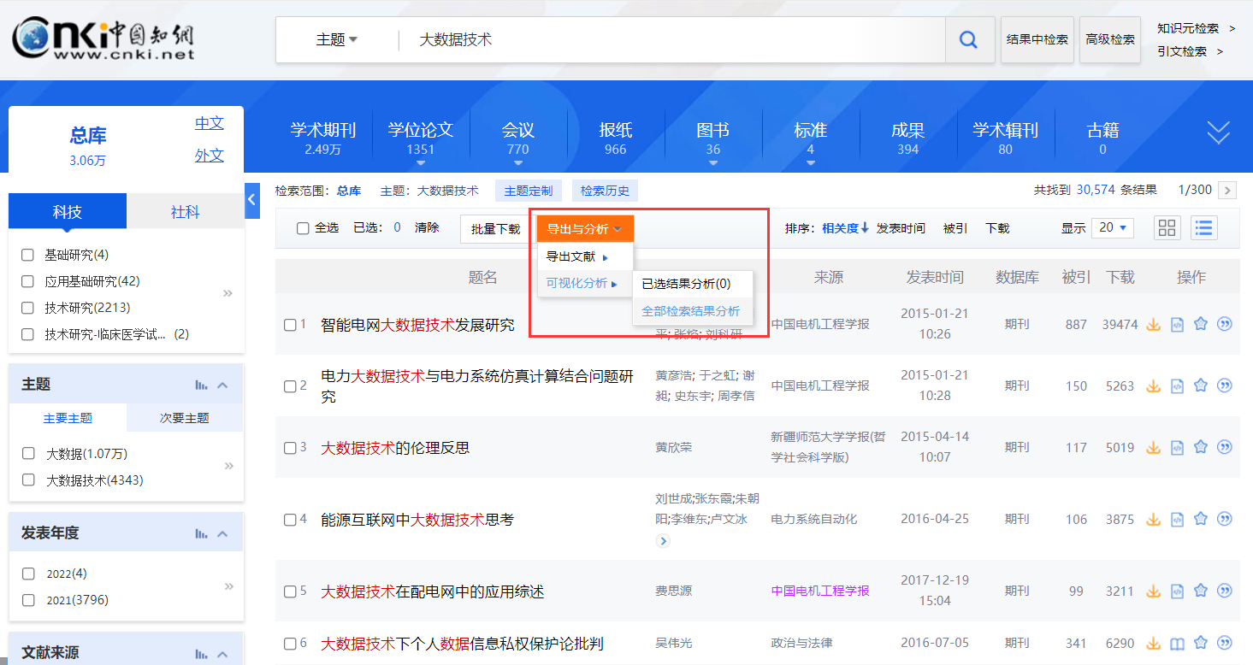
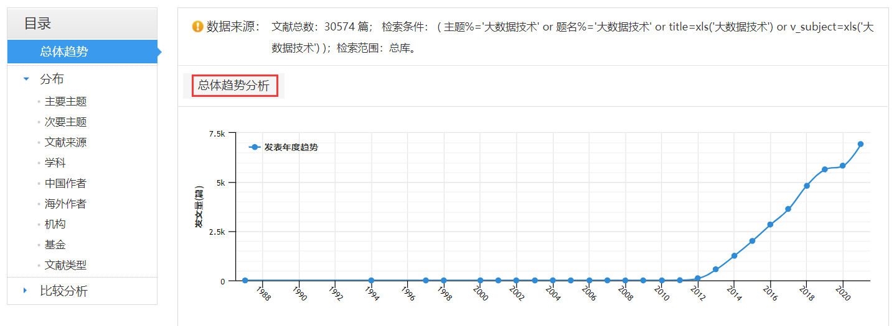
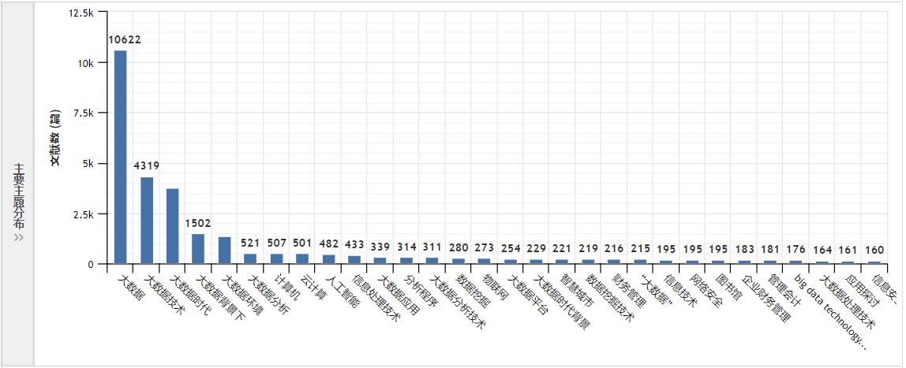
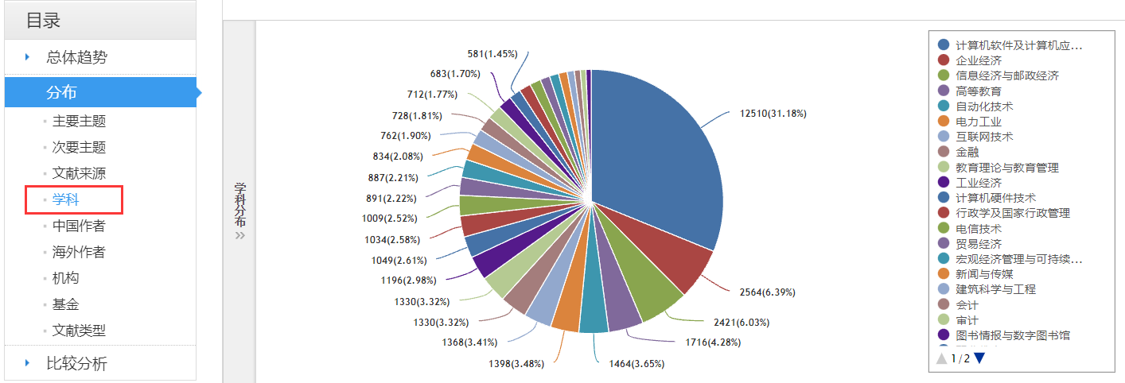
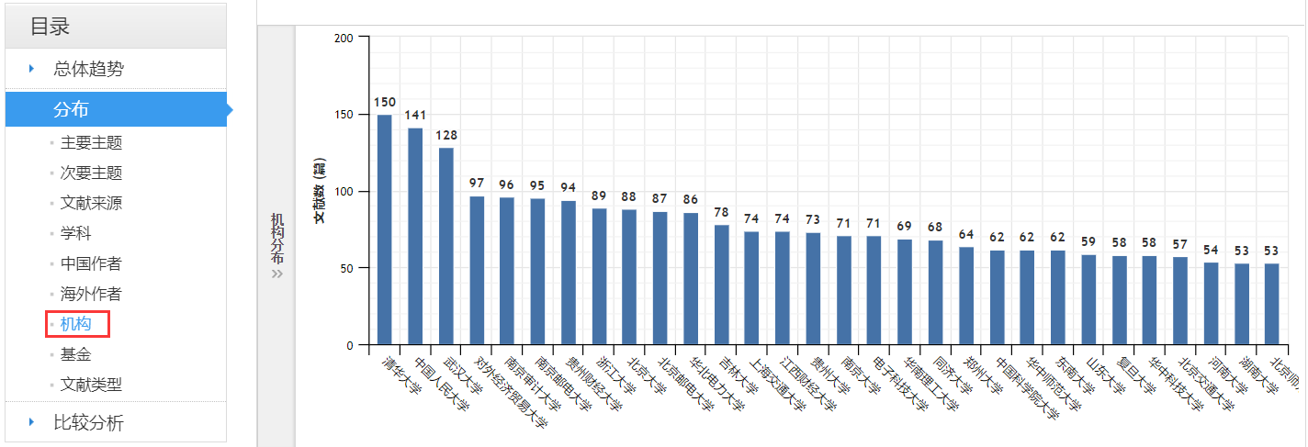
可视化分析

Slide 44
文献详情
篇关摘：篇名，关键词，摘要

Slide 45
作者知网节

Slide 46
机构知网节

Slide 47
关键词知网节

Slide 48
文献知网节

Slide 49
文献引用
点击“详情”图标，进入文献详情页面
题录摘要区
功能区

Slide 50
04
全球学术快报

Slide 51
APP下载
1. 扫码下载：
2. 在手机应用商店，查找“全球学术快报”进行下载。

Slide 52
登陆
1.手机号注册/邮箱注册
2.QQ、微博、微信、Apple ID登录
3.知网账号直接登陆

Slide 53
关联
关联本校资源方式有以下两种：
1、链接校园网的WiFi（譬如教室、饭堂、图书馆等），进行IP关联。
2、在两个校区的学校范围内，（百度地图查询学校的校区范围，蓝色虚线内均属于学校范围）使用位置关联。

Slide 54
首页展示
CNKI搜索
出版物专区
学术大讲堂
学科推荐

Slide 55
学科热点资讯
专题推荐
热门学术圈

Slide 56
大家都在讨论
学者推荐
热门文献
网络首发
猜你感兴趣

Slide 57
资料库
文献下载、阅读、管理
学术圈
关注 动态
帖子 浏览
图书馆
学科 会议 项目 期刊 主题 学者 热点
个人管理
安全 设置 账户
资料

Slide 58
文献获取
获取文献方式
1.定制：智能推送
2.检索：简单检索
高级检索
出版物检索

Slide 59
获取文献方式
1.定制：智能推送
2.检索：简单检索
高级检索
出版物检索

Slide 60
获取文献方式
1.定制：智能推送
2.检索：简单检索
高级检索
出版物检索

Slide 61
获取文献方式
1.定制：智能推送
2.检索：简单检索
高级检索
出版物检索

Slide 62
获取文献方式
1.定制：智能推送
2.检索：简单检索
高级检索
出版物检索

Slide 63
获取文献方式
1.定制：智能推送
2.检索：简单检索
高级检索
出版物检索
跨库检索，自由切换

Slide 64
获取文献方式
1.定制：智能推送
2.检索：简单检索
高级检索
出版物检索

Slide 65
获取文献方式
1.定制：智能推送
2.检索：简单检索
高级检索
出版物检索

Slide 66
获取文献方式
1.定制：智能推送
2.检索：简单检索
高级检索
出版物检索

Slide 67
获取文献方式
1.定制：智能推送
2.检索：简单检索
高级检索
出版物检索

Slide 68
获取文献方式
1.定制：智能推送
2.检索：简单检索
高级检索
出版物检索

Slide 69
文献筛选

Slide 70
结果中检索

Slide 71
文献阅读

Slide 77
作者成果认领：作者实名认证，认领本人成果后，可免费下载、阅读全文
（1）去哪认证和认领？
点“开始认证”
使用知网个人账号登录
网首页中心位置—作者服务
网址：expert.cnki.net

Slide 78
作者成果认领：作者实名认证，认领本人成果后，可免费下载、阅读全文
（1）如何认证和认领？
①完成认证
②认领成果
认领本人曾在单位成果
如有误领，可退领
③管理成果
填下认证信息后，
点“实名认证”
文献检索认领
④成果展示
勾选本人成果后，点击“是我的”，完成认领

Slide 79
感谢观看
THANKYOU

Slide 80
学海无涯 知网作舟 —游信息海洋 获知识宝藏
（广东石油化工学院专场）素拓作业
素拓作业说明：
1、仅能微信扫码答题。
2、每个微信仅能答题一次。
3、作业时间：五分钟。

